Slide 1
面向加密流量的主机属性发现

Slide 2
目录
1
研究背景和意义
2
国内外研究现状
3
研究内容
4
主要工作及成果
5
完成项目及发表论文情况

Slide 3
目录
1
研究背景和意义
2
国内外研究现状
3
研究内容
4
主要工作及成果
5
完成项目及发表论文情况

Slide 4

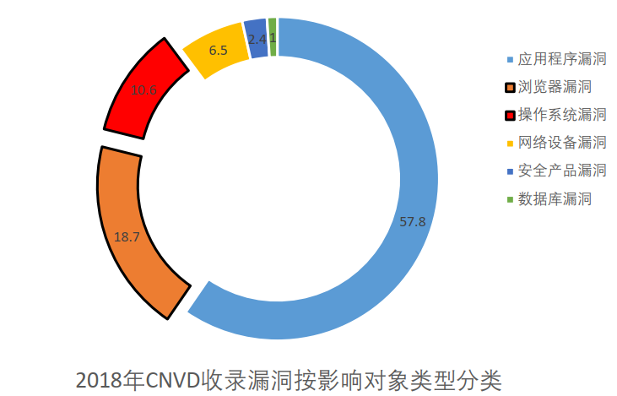
研究背景
由于网络安全和用户隐私的迫切需求，越来越多的网络服务采用了加密处理，这使得网络中的加密流量规模爆炸式增长。
同时，近年来针对不同主机属性如各类操作系统和浏览器的漏洞攻击数量持续增多。
知名漏洞
“三叉戟”漏洞 (iOS)
“永恒之蓝”漏洞 (Windows)
“幽灵”漏洞 (Linux)

Slide 5
研究意义
应用场景
保障网络安全最大的挑战之一就是及时发现漏洞，而绝大部分安全漏洞和隐患都与主机属性息息相关。
此外，识别网络中主机的多维属性还可以帮助网络运营者有效地进行网络管理、网络资源分配以及网络服务质量优化。
研究难点
如何在动态加密网络中识别大规模的主机属性
如何在不降低性能的前提下，将当前研究成果应用到更细粒度的主机属性发现问题上
如何利用深度学习自动挖掘加密流量中的主机属性信息

Slide 6
目录
1
研究背景和意义
2
国内外研究现状
3
研究内容
4
主要工作及成果
5
完成项目及发表论文情况

Slide 7
国内外研究现状
模型算法 | 典型论文 | 数据集规模 | 特征 | 创新点 | 缺点
模式匹配算法 | [Martin Husák et al., JIS 2016] | IP数：1.5万 会话数：8000万 | User-Agent字段； TLS指纹 | 关联分析； 识别效率高 | 准确率较低
 | [Matsunaka et al., AINA 2013] | 设备个数：4 | DNS查询模式； 查询间隔 | 利用各类操作系统的DNS查询模式差异 | 客户端规模较小
 | [Barnes et al., ANCS 2013] | 未介绍 | TCP&IP协议指纹 | 识别效率高 | 适用范围窄； 没有利用TLS层指纹
 | [Lastovicka et al., NOMS 2018] | IP数：6100 会话数：800万 | TCP&IP协议指纹；User-Agent字段； 特定域名 | 特征集丰富，首次利用特定域名方法识别操作系统 | 准确率较低
机器学习算法 | [Chen et al., IMC 2014] | 操作系统种类：3类 会话数：7000 | TCP&IP协议指纹 | 时钟频率稳定性、 IP-ID单调性 | 客户端规模较小
 | [Aksoy et al., CEC 2017 ] | 设备个数：9 | TCP&IP协议指纹 | 利用遗传算法选择最优特征子集 | 客户端规模较小
 | [Ruffing et al., CCNC 2016] | 对于每种主机属性组合，至少收集30条长流 | 长流的时序特性 | 通过长流时序的频谱分析识别操作系统 | 客户端规模较小 模型训练时间较长
 | [Muehlstein et al., CCNC 2017] | 会话数：2万 | 流统计特征 | 首次将流统计特征引入操作系统识别研究，识别准确率较高 | 客户端规模较小
 | [Wang et al., Black Hat 2015] | 会话数：30万 | 流原始载荷 | 构建栈式自编码器模型 | 识别效率较低
挑战
识别粒度粗，大部分安全漏洞只存在于某个特定的系统版本，需要更精细的识别粒度。
人工成本高，如何选取、构造更有效的特征，要求丰富的专家经验和大量的时间投入。
数据规模小，在小型实验数据集上的研究成果难以解决实际问题。

Slide 8
目录
1
研究背景和意义
2
国内外研究现状
3
研究内容
4
主要工作及成果
5
完成项目及发表论文情况

Slide 9



研究内容
研究点一
开放环境中的细粒度主机属性发现
特征提取
TCP/IP协议头部特征
数据预处理
LightGBM模型
TLS协议头部特征
可视化
人工
特征
已训练模 型
协议识别模块
流统计特征
TLS会话
实时集成模型
预测结果
主机属性
Internet
原始流数据提取
数据库
TCP_SYN包原始流
数据预处理
原始字节特征
已训练模 型
Client_Hello包原始流
深度学习模型
研究点二
基于加密流原始载荷的主机属性发现
研究点三
主机属性识别系统的设计与实现

Slide 10
目录
1
研究背景和意义
2
国内外研究现状
3
研究内容
4
主要工作及成果
5
完成项目及发表论文情况

Slide 11
研究内容
研究点一
开放环境中的细粒度主机属性发现
特征提取
TCP/IP协议头部特征
数据预处理
LightGBM模型
TLS协议头部特征
可视化
人工
特征
已训练模 型
协议识别模块
流统计特征
TLS会话
实时集成模型
预测结果
主机属性
Internet
原始流数据提取
数据库
TCP_SYN包原始流
数据预处理
原始字节特征
已训练模 型
Client_Hello包原始流
深度学习模型

Slide 12










主要工作及成果
研究内容一：开放环境中的细粒度主机属性发现
概述
研究背景：当前研究成果难以应用到动态加密网络中的主机属性识别任务上
技术原理：基于开发者在实现网络协议栈、初始化协议参数时的差异
识别目标：占比95%市场份额的主流操作系统和浏览器
算法模型：均衡识别精度和识别效率，从5种机器学习模型中选择最优模型
镜像流量
服务器
TCP/IP协议头部特征
数据预处理
TLS会话
TLS协议头部特征
机器学习模型
主机属性
流统计特征
复杂网络中的细粒度主机属性发现

Slide 13
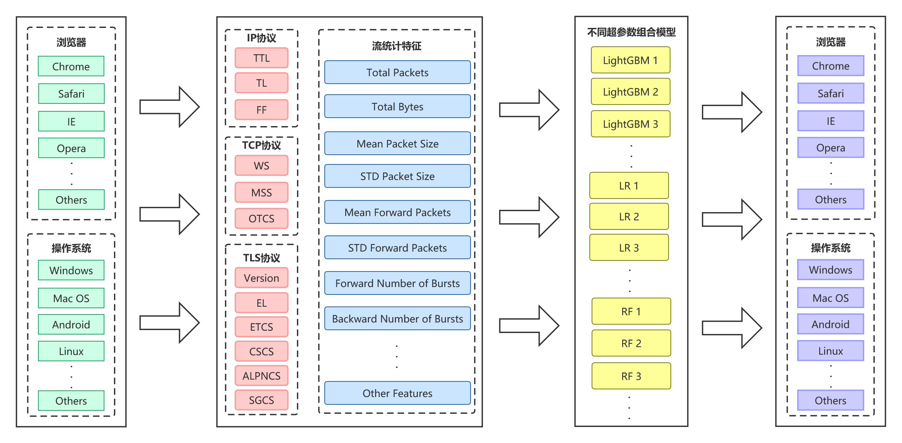
主要工作及成果
研究内容一：开放环境中的细粒度主机属性发现
研究思路
数据收集
特征有效行分析
模型效果对比
从高速网络中采集包含百万个主机的SSL/TLS会话数据。
结合先验知识和决策树模型，分析不同协议字段特征在主机属性发现任务中的有效性。
并通过分组实验，确定提取流统计特征所需要的最佳包数。
结合实验结果比较5种机器学习算法、上百种超参数组合模型的性能指标，主要包括LightGBM、LR、RF、XGBoost以及KNN等模型。

Slide 14
主要工作及成果
研究内容一：开放环境中的细粒度主机属性发现
研究思路

Slide 15
主要工作及成果
研究内容一：开放环境中的细粒度主机属性发现
研究思路
数据收集
特征有效行分析
模型效果对比
从高速网络中采集包含百万个主机的SSL/TLS会话数据。
结合先验知识和决策树模型，分析不同协议字段特征在主机属性发现任务中的有效性。
并通过分组实验，确定提取流统计特征所需要的最佳包数。
结合实验结果比较5种机器学习算法、上百种超参数组合模型的性能指标，主要包括LightGBM、LR、RF、XGBoost以及KNN等模型。

Slide 16
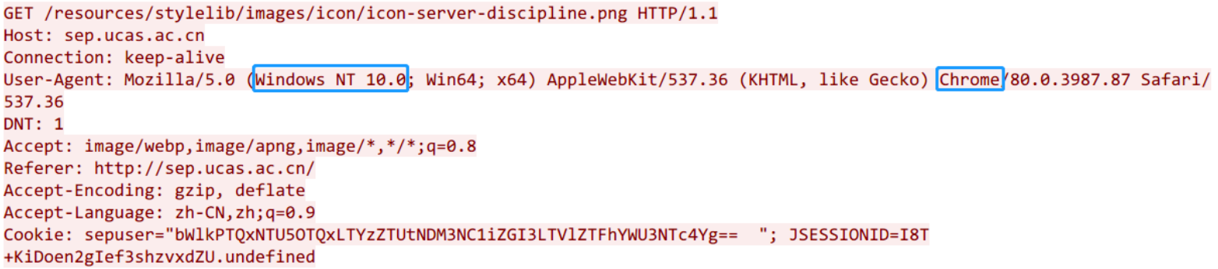
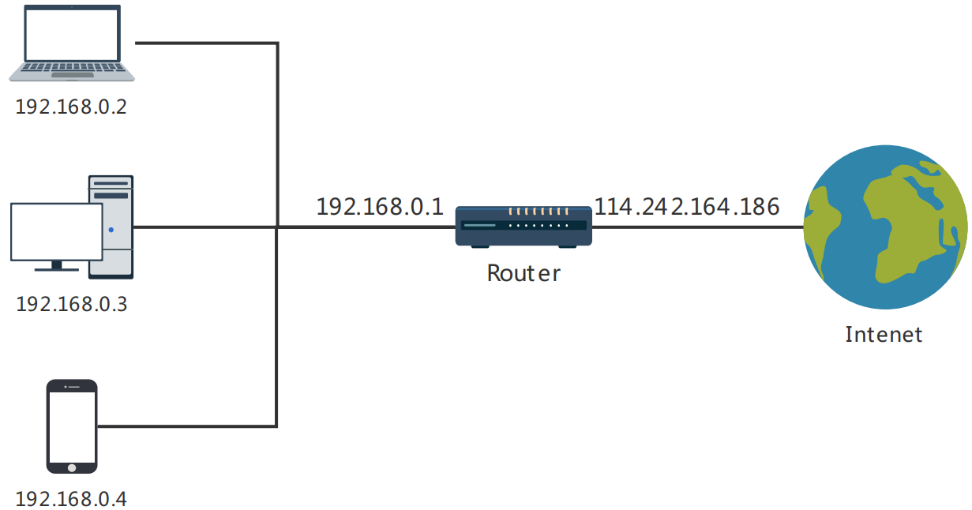
主要工作及成果
研究内容一：开放环境中的细粒度主机属性发现
属性标注
对于同一客户端主机，通过解析其HTTP请求报文中的User-Agent字段，获取主机标识信息，并对相应的TLS流数据进行属性标注，完成有标签数据集的构建。
存在问题
User-Agent字段的易篡改问题
NAT和DHCP等技术带来的标签混淆问题
数据清洗思路
利用主机属性唯一性
利用IP层初始TTL值唯一性

Slide 17
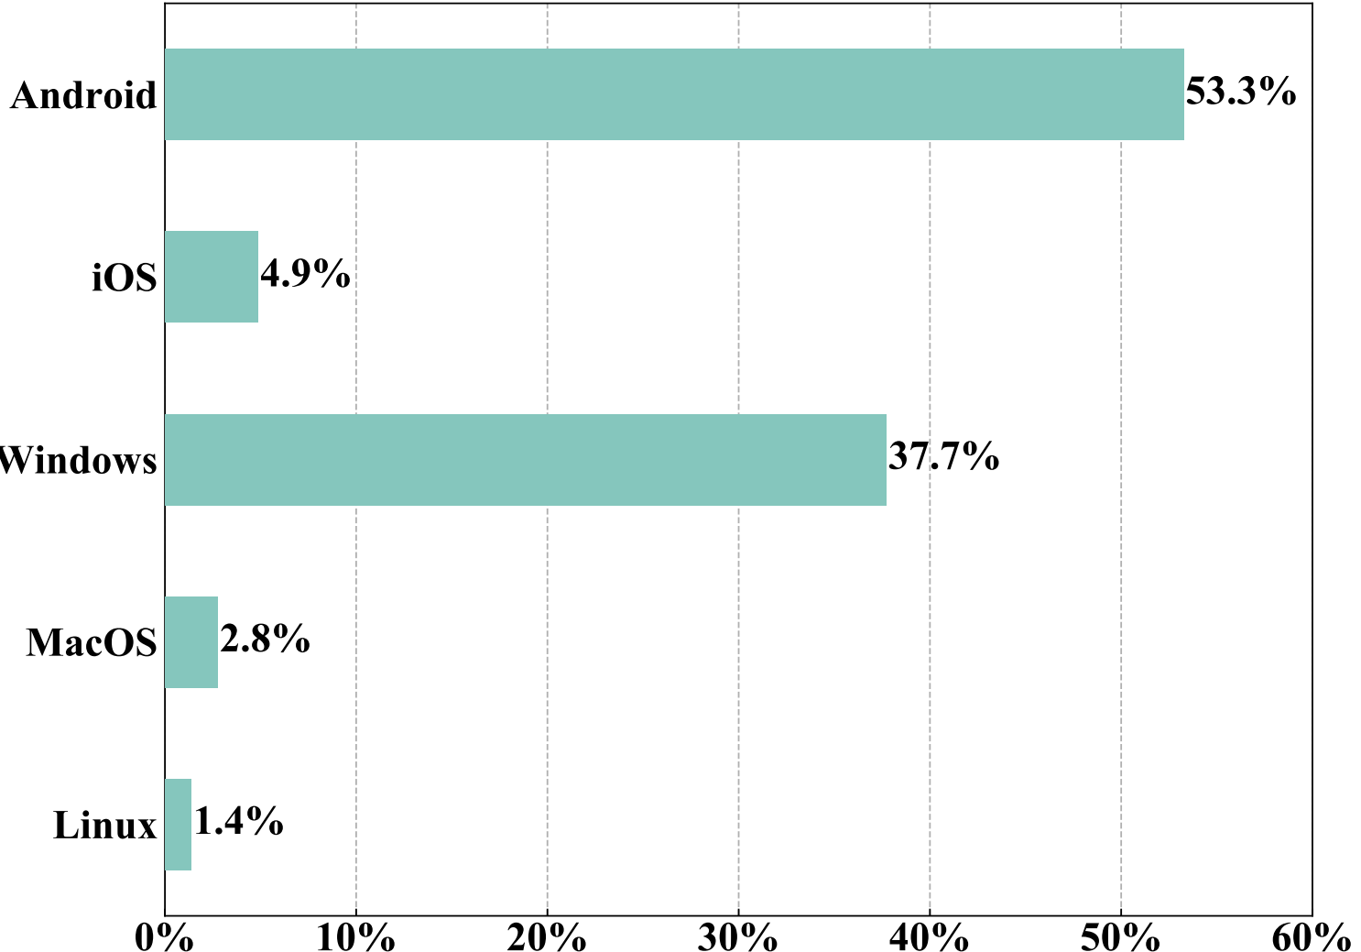
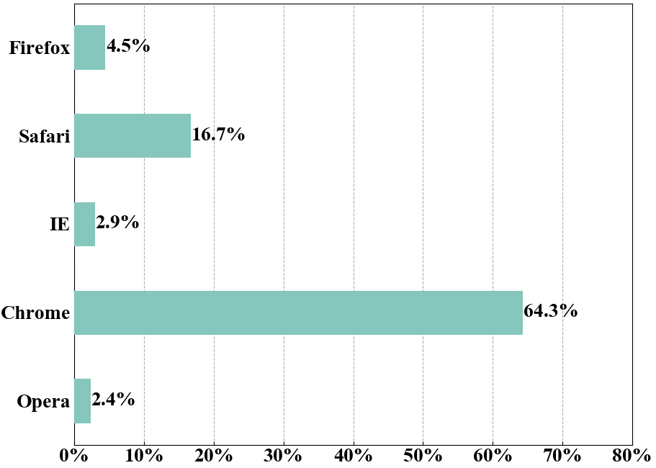
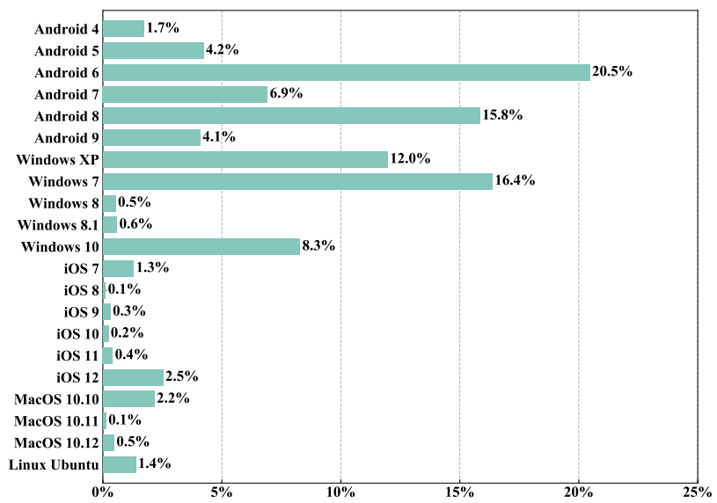
主要工作及成果
研究内容一：开放环境中的细粒度主机属性发现
数据收集
采集日期 | 2019.05.06-2019.05.10
网络环境 | 200MBps科研网络
主机数 | 89万
标注TLS会话数 | 401万
主机属性 | 操作系统类型； 操作系统版本； 浏览器类型
浏览器的版本类别过多
220个主版本
上千个次版本
识别目标
5种操作系统类型
21类操作系统版本
5种浏览器类型
5种操作系统类型
21种操作系统主版本
5种浏览器类型
操作系统类型分布
浏览器类型分布
操作系统版本分布

Slide 18
主要工作及成果
研究内容一：开放环境中的细粒度主机属性发现
协议头部字段特征
协议 | 特征 | 说明 | 重要性
IP | Time to live | 跳数 | 0.041
 | Total length | IP包长 | 0.148
 | Fragment flag | 分片标识 | 0.003
TCP | Window size | TCP窗口大小 | 0.280
 | Window scale | 窗口缩放因子 | 0.088
 | Maximum segment size | TCP最大分片长度 | 0.053
 | Option type codes sequence | 可选项序列 | 0.161
TLS | TLS version | 版本 | 0.007
 | Extensions length | 扩展长度 | 0.012
 | Cipher suite codes sequence | 密钥算法套件序列 | 0.096
 | Extension type codes sequence | 扩展类型序列 | 0.070
 | Supported group codes sequence | 支持加密组件序列 | 0.024
 | ALPN codes sequence | 应用层协议协商序列 | 0.017

Slide 19
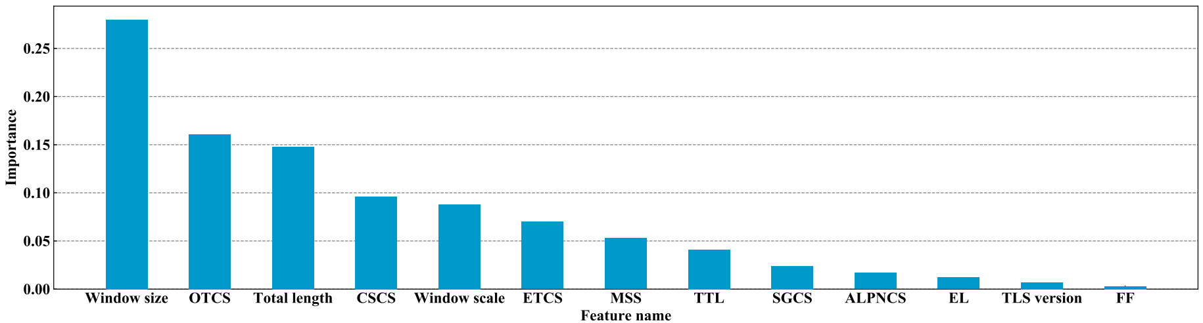
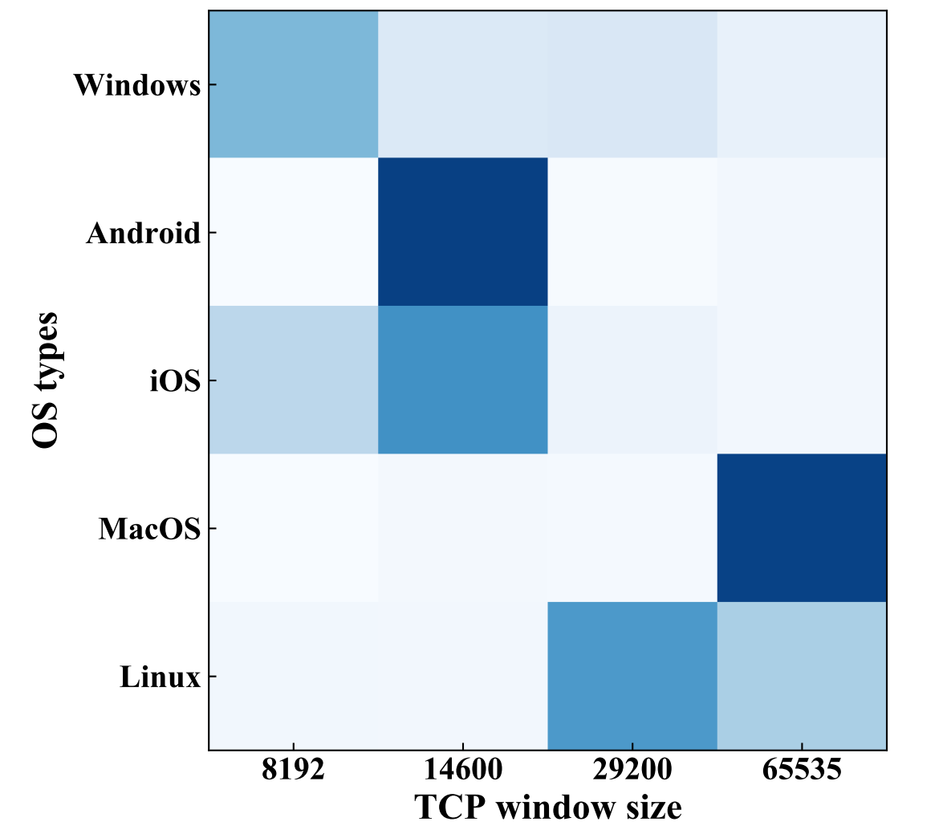
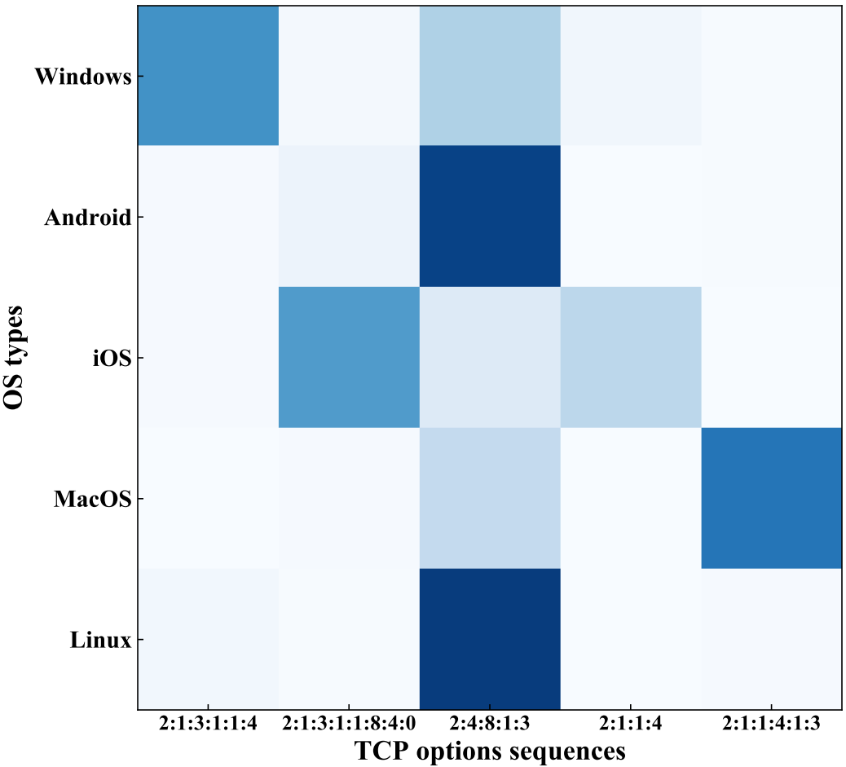
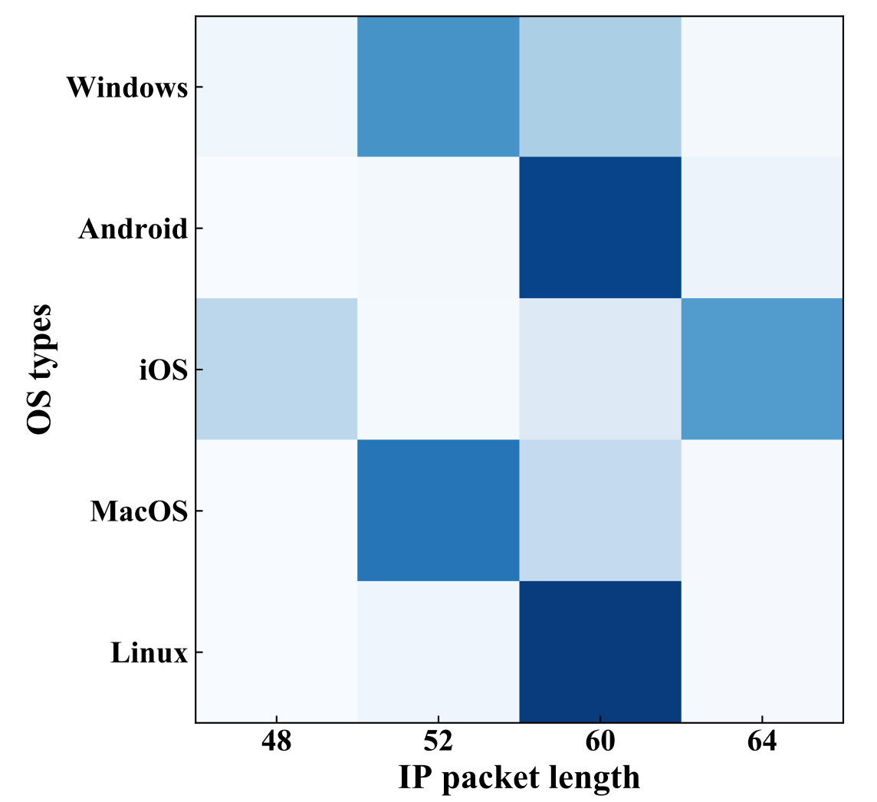
主要工作及成果
研究内容一：开放环境中的细粒度主机属性发现
协议头部字段特征
协议字段特征重要性
TCP窗口大小分布
TCP可选项序列分布
IP包长分布

Slide 20
主要工作及成果
研究内容一：开放环境中的细粒度主机属性发现
会话长度序列和时间序列统计特征
维度 | 特征 | 说明
空间 | Total packets | 总包数
 | Total bytes | 总字节数
 | Mean packet length | 包长均值
 | STD packet length | 包长均方差
 | Packet length distribution | 包长直方图分布
 | Packet length MRF matrix | 包长马尔可夫状态转移矩阵
时间 | Mean packet arrival time diff | 间隔均值
 | STD packet arrival time diff | 间隔均方差
 | packet arrival time diff distribution | 间隔直方图分布
 | packet arrival time diff MRF matrix | 间隔长度的MRF矩阵
速率 | Mean packets throughput | 包数吞吐量均值
 | Mean bytes throughput | 字节数吞吐量均值
 | Peak distribution | 传输峰值分布

Slide 21
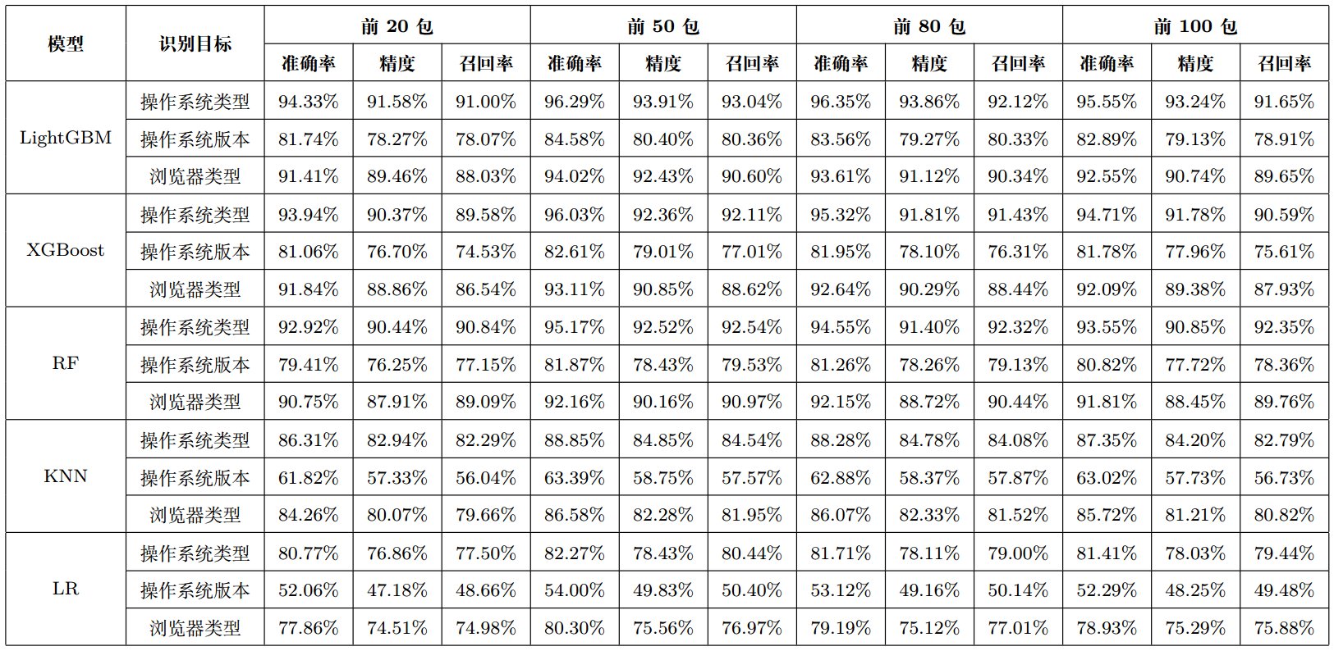
主要工作及成果
研究内容一：开放环境中的细粒度主机属性发现
会话长度序列和时间序列统计特征
分别从每条流的前20、50、80、100个包的长度序列和到达时间序列(对于短流进行零填充)中提取流统计特征，并结合5类机器学习算法，进行不同识别目标的分组实验。
确定最佳包数

Slide 22
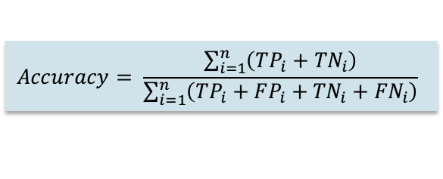
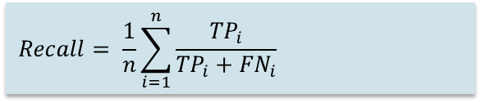
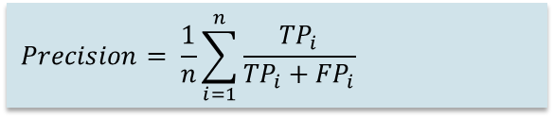
主要工作及成果
研究内容一：开放环境中的细粒度主机属性发现
选择最佳模型
实验环境
评估指标
操作系统 | Windows
CPU | Intel Core i7-7300HQ
GPU | GTX 1080Ti
内存 | 32GB
编程语言 | Python
算法实现库 | Sklearn
$$Accuracy= \frac{\sum_{i=1}^{n}{\left(TP_{i}+{TN}_{i}\right)}}{\sum_{i=1}^{n}{\left(TP_{i}+{FP_{i}+TN}_{i}+{FN}_{i}\right)}}$$
$$Precision= \frac{1}{n}\sum_{i=1}^{n}{\frac{{TP}_{i}}{{TP}_{i}+{FP}_{i}}}$$
$$Recall= \frac{1}{n}\sum_{i=1}^{n}{\frac{{TP}_{i}}{{TP}_{i}+{FN}_{i}}}$$
PR曲线、模型预测速度

Slide 23
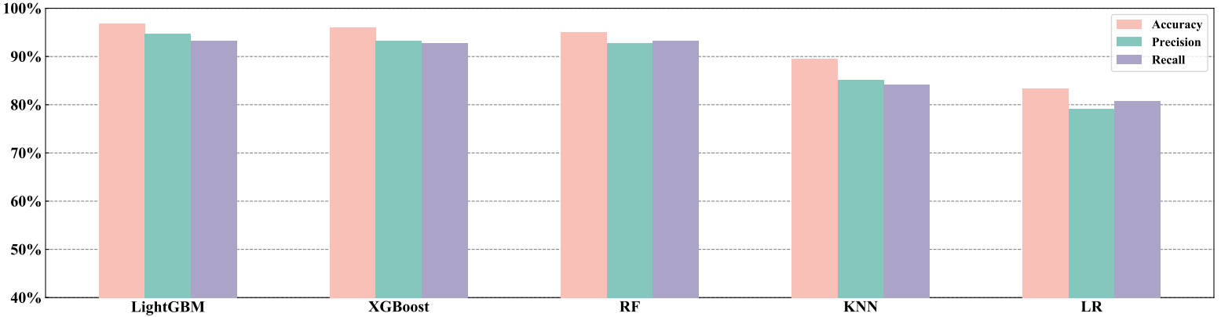
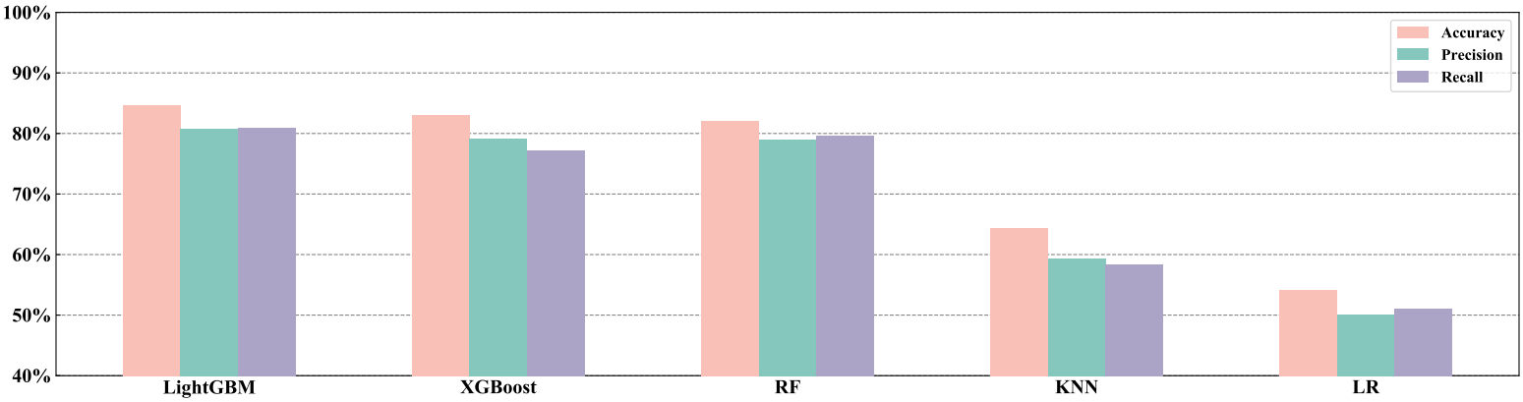
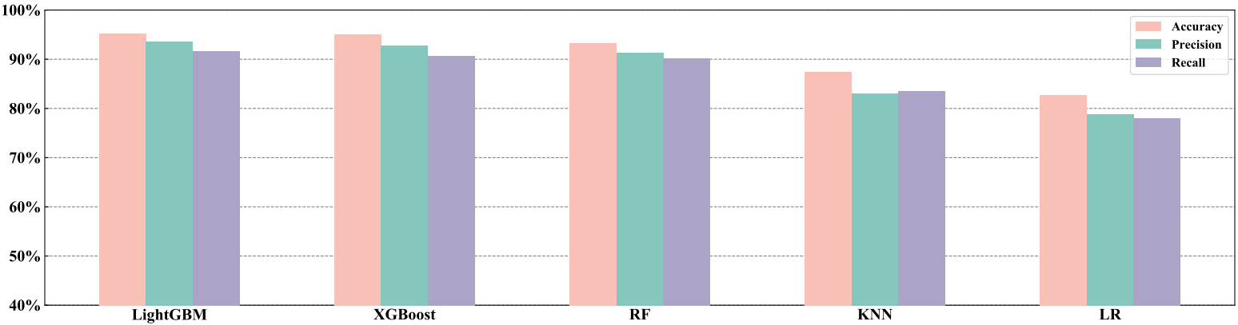
主要工作及成果
研究内容一：开放环境中的细粒度主机属性发现
选择最佳模型
五类机器学习模型：
LightGBM模型
XGBoost模型
RandomForest模型
KNN模型
Logistic Regression模型
操作系统类型识别任务准确率、精度以及召回率
操作系统版本识别任务准确率、精度以及召回率
浏览器类型识别任务准确率、精度以及召回率

Slide 24
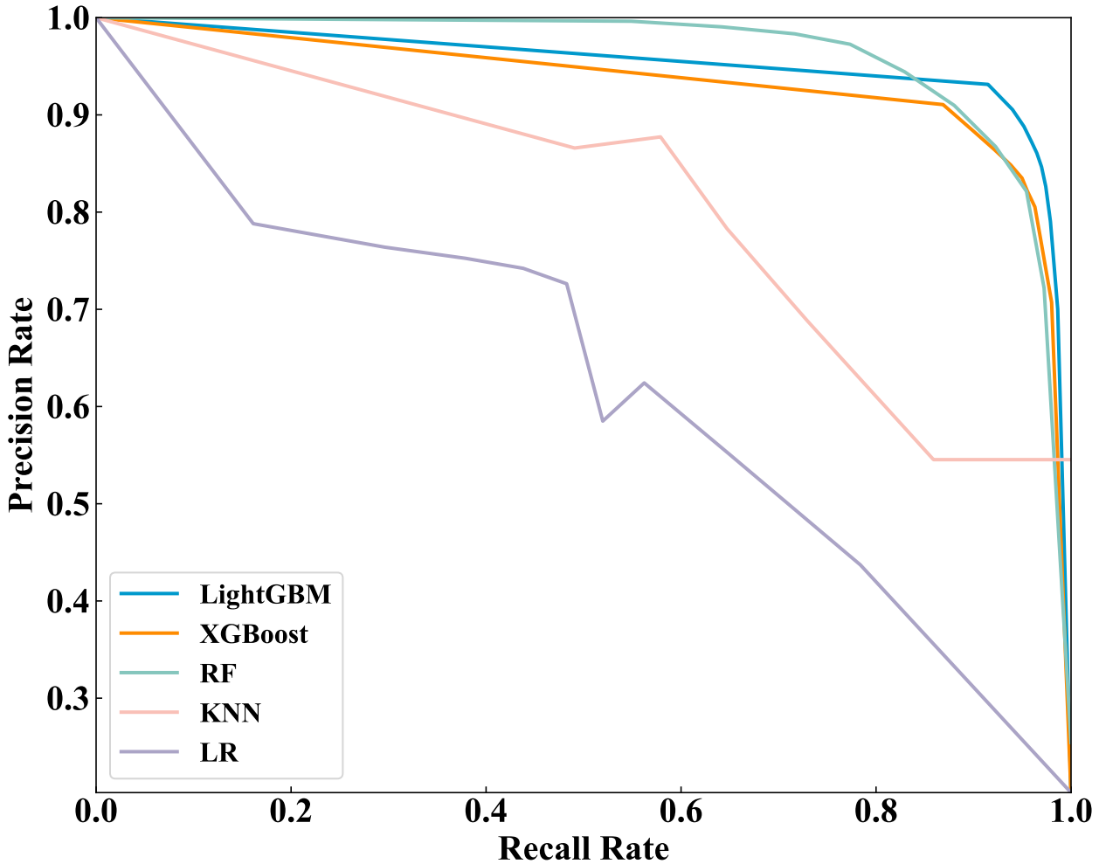

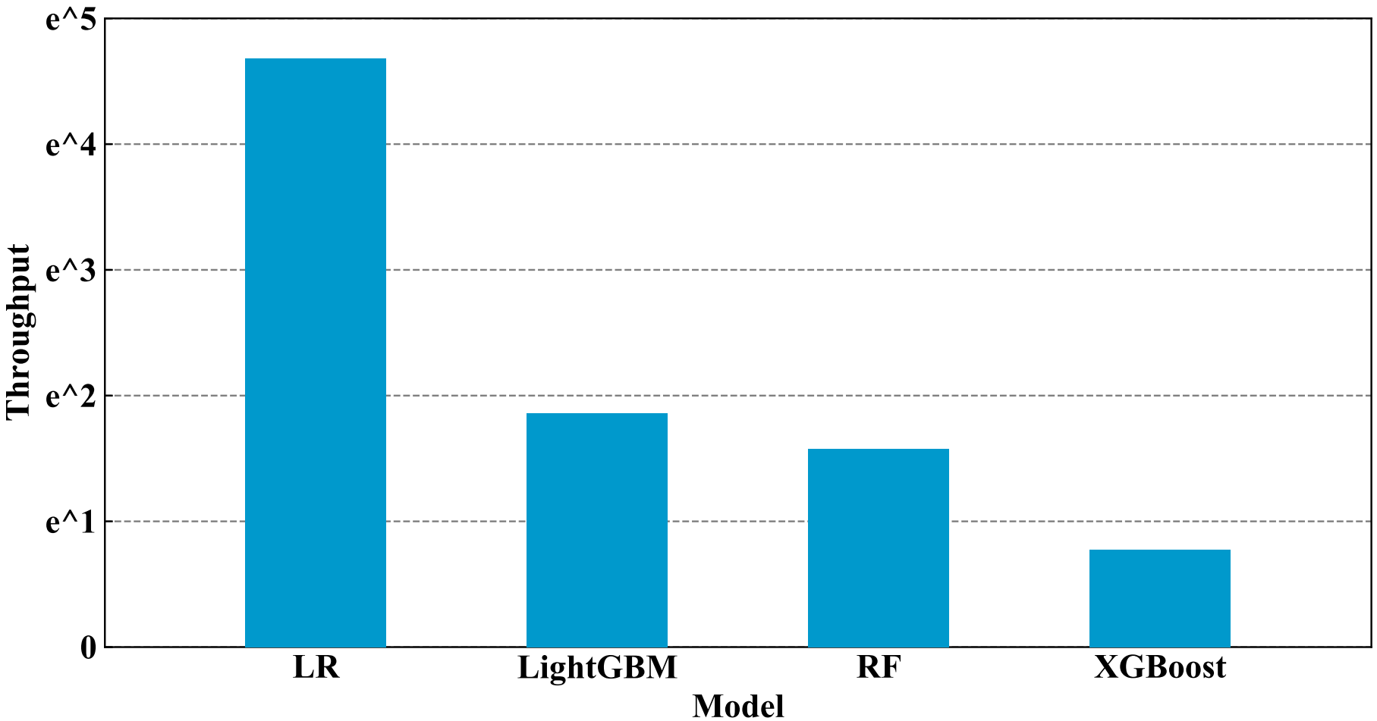
主要工作及成果
研究内容一：开放环境中的细粒度主机属性发现
选择最佳模型
操作系统版本识别任务准确率、精度以及召回率
操作系统版本识别任务PR曲线
最佳模型
准确率
精度
召回率
PR曲线
吞吐量
1
1
LightGBM算法
1
2
操作系统版本识别任务吞吐量
2

Slide 25
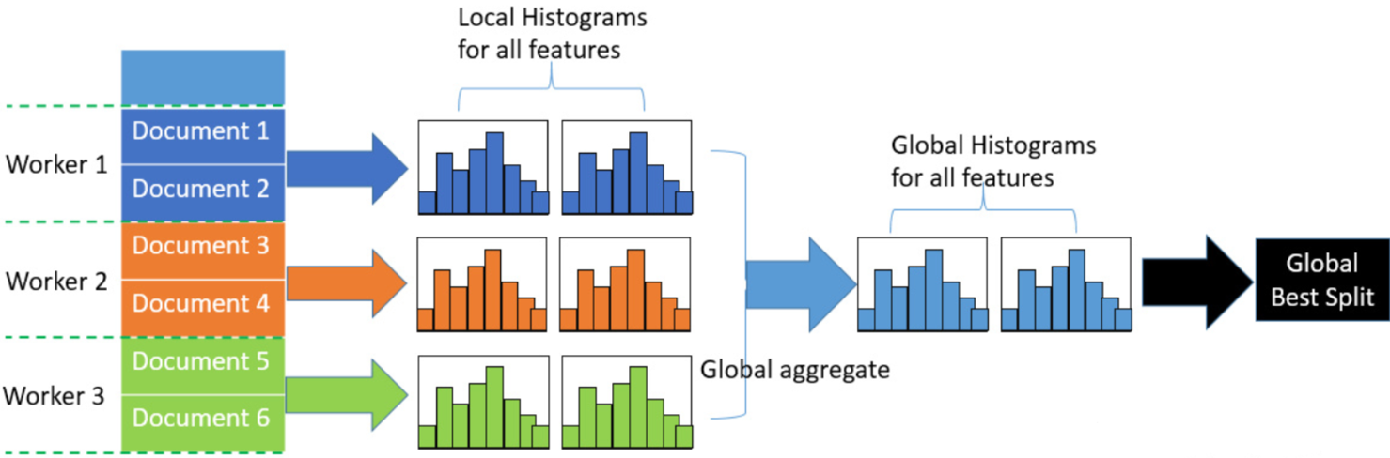
主要工作及成果
研究内容一：开放环境中的细粒度主机属性发现
LightGBM模型
分类难点：
50%以上的协议字段特征是类别特征，在经过one-hot编码处理后，极易出现维度爆炸和数据稀疏问题，降低识别精度。
LightGBM模型特点：
基于直方图生成决策树，使其支持将类别特征直接作为模型输入，解决了以上问题。
支持分布式训练模型，提高了大数据背景下的模型训练效率。
LightGBM模型最适参数
Boosting type | ‘gbdt’
Learning rate | 0.05
Max depth | 10
Num leaves | 512
Max bin | 500
Min data in leaf | 20
Num boost round | 500
LightGBM模型并行训练示意图

Slide 26
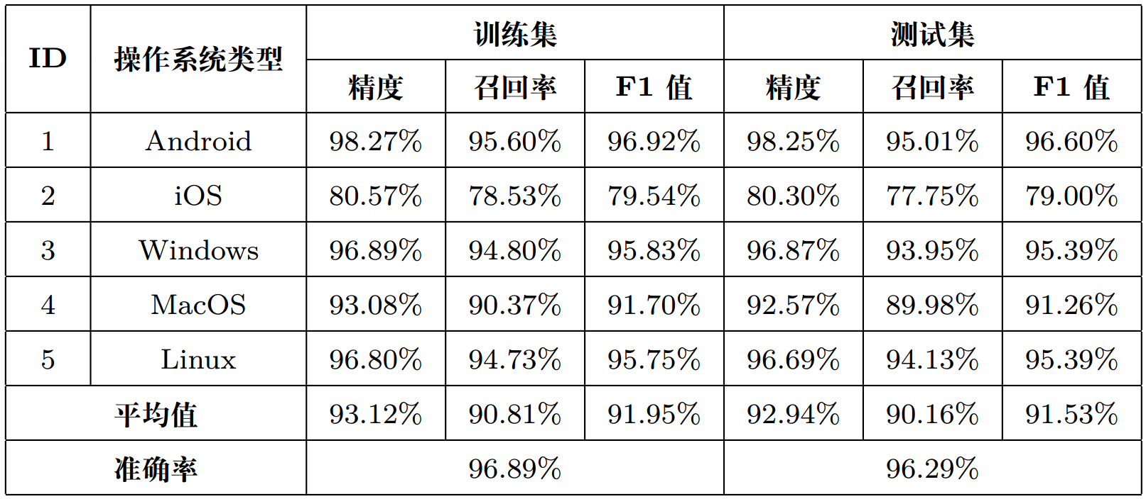
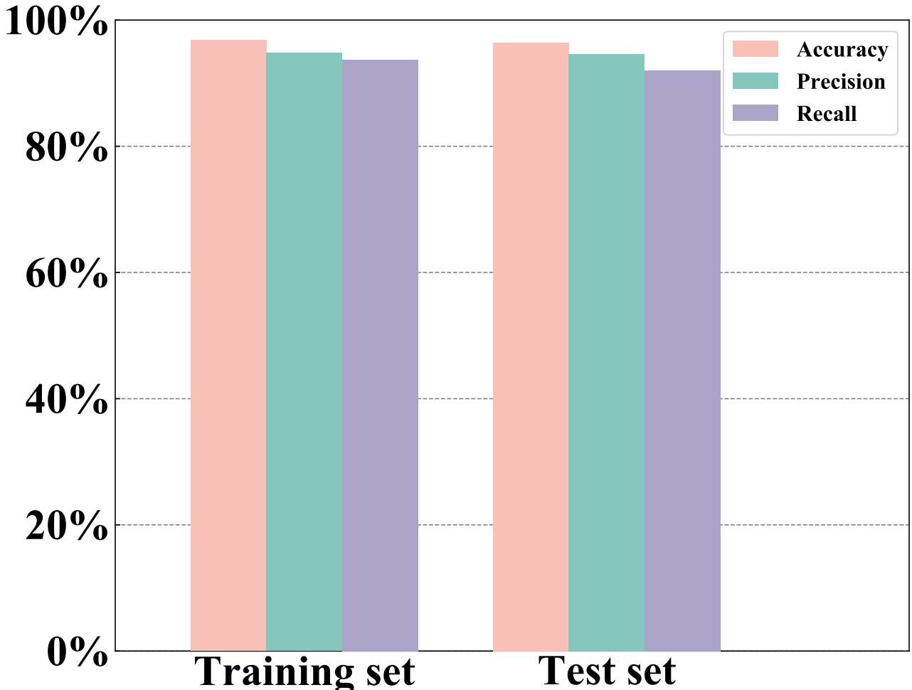
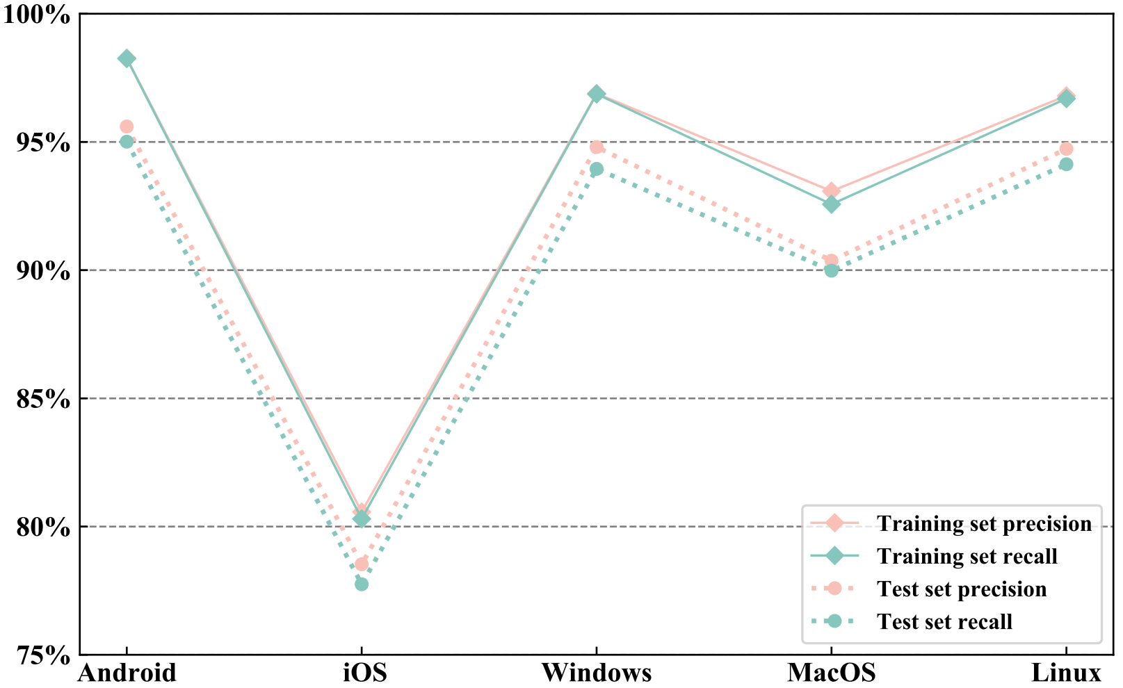
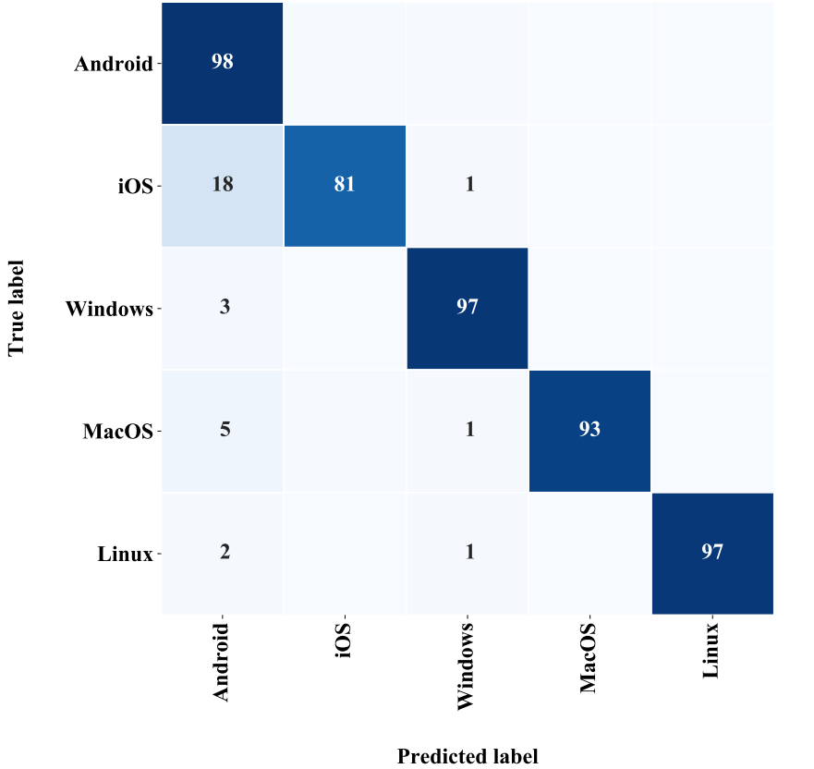
主要工作及成果
研究内容一：开放环境中的细粒度主机属性发现
操作系统类型识别结果
准确率、精度和召回率柱状图
精度和召回率折线图
识别混淆矩阵

Slide 27
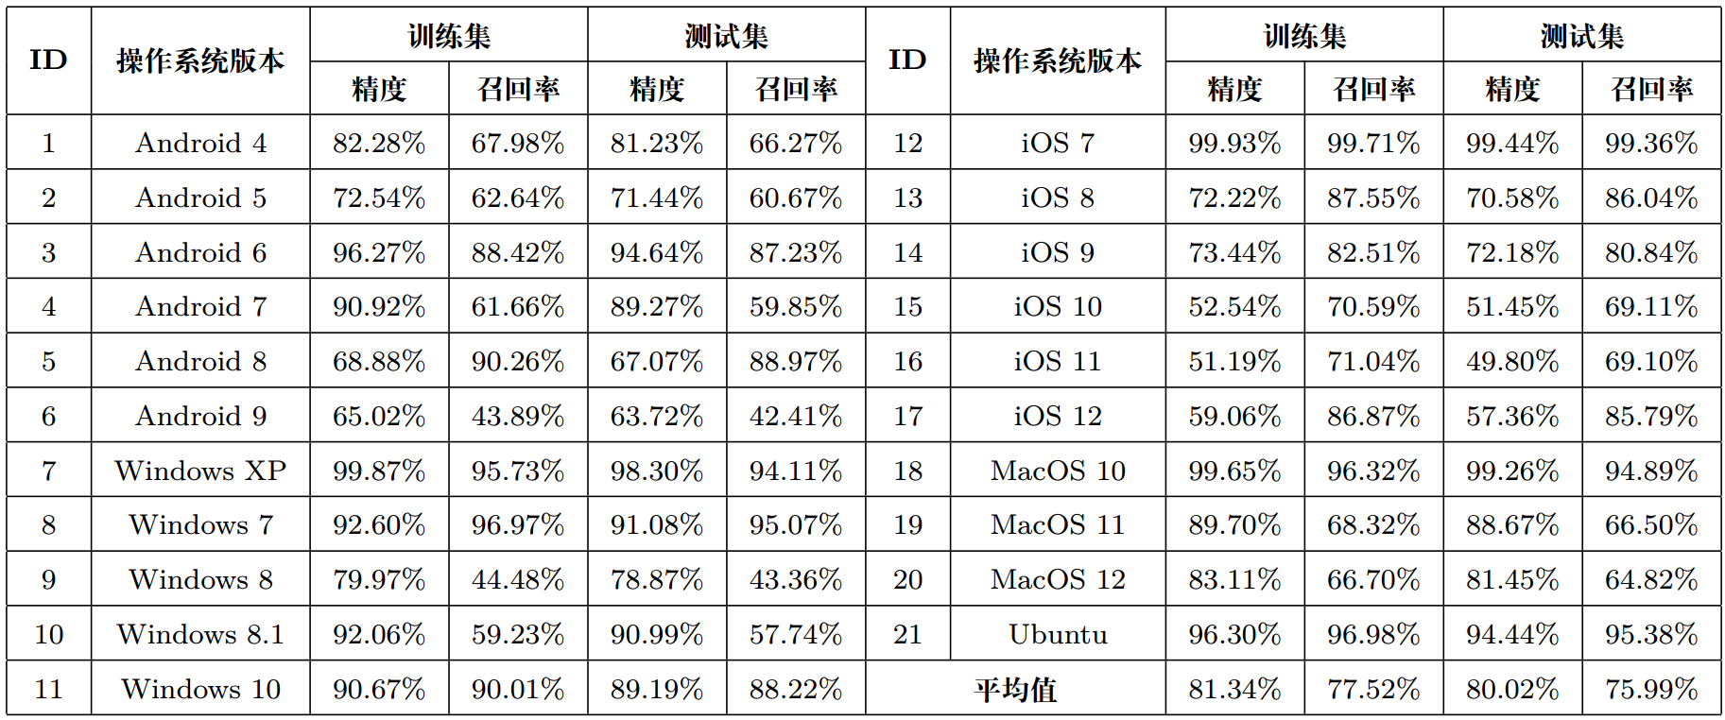
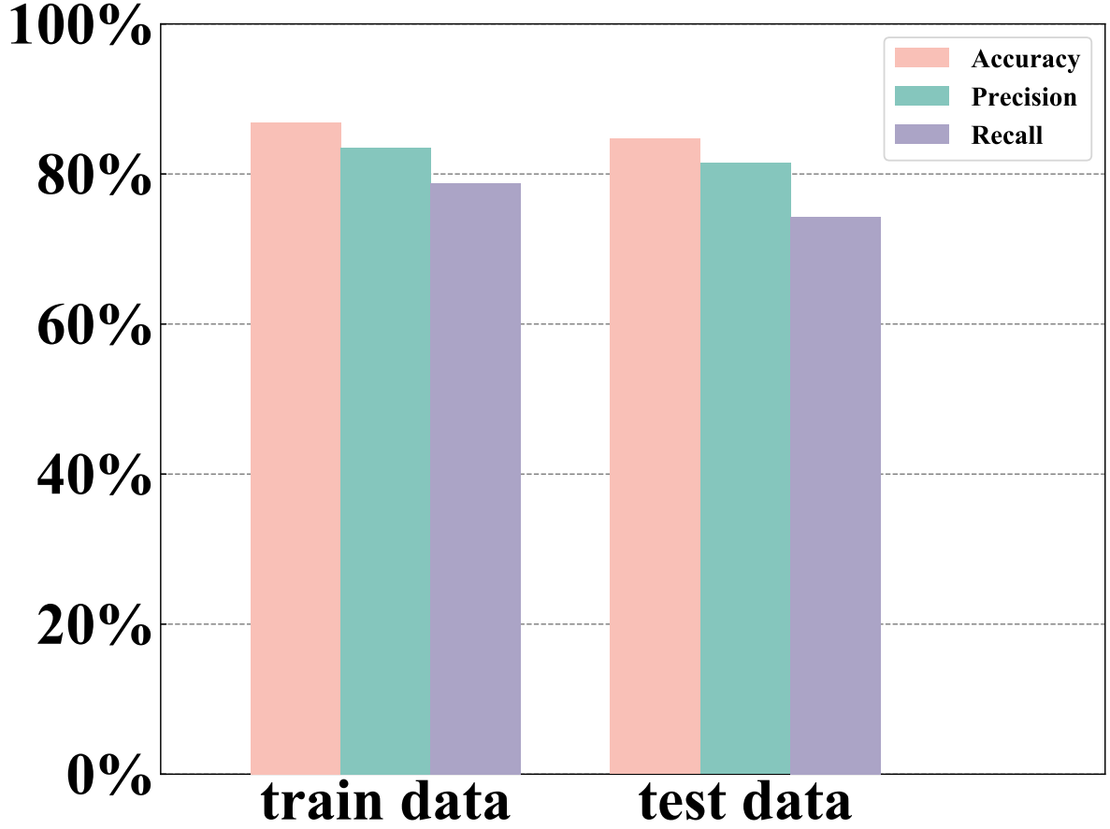
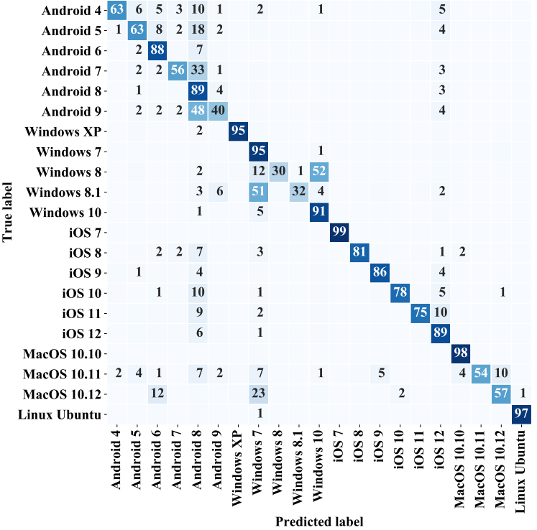
主要工作及成果
研究内容一：开放环境中的细粒度主机属性发现
操作系统版本识别结果
准确率、精度和召回率柱状图
识别混淆矩阵

Slide 28
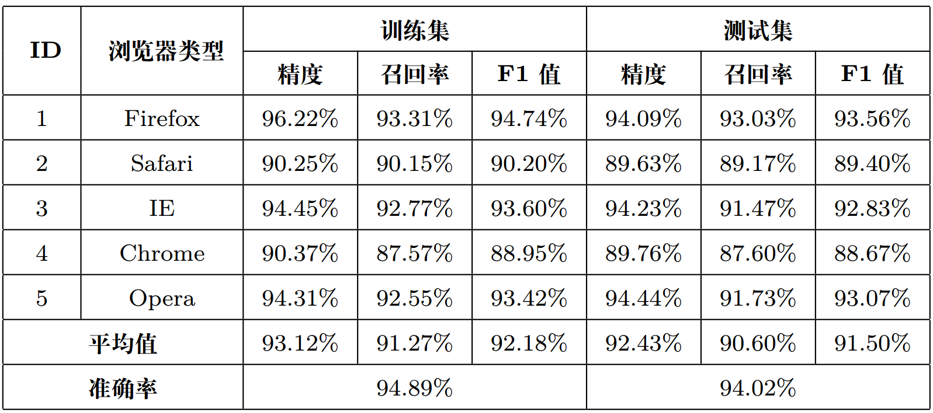
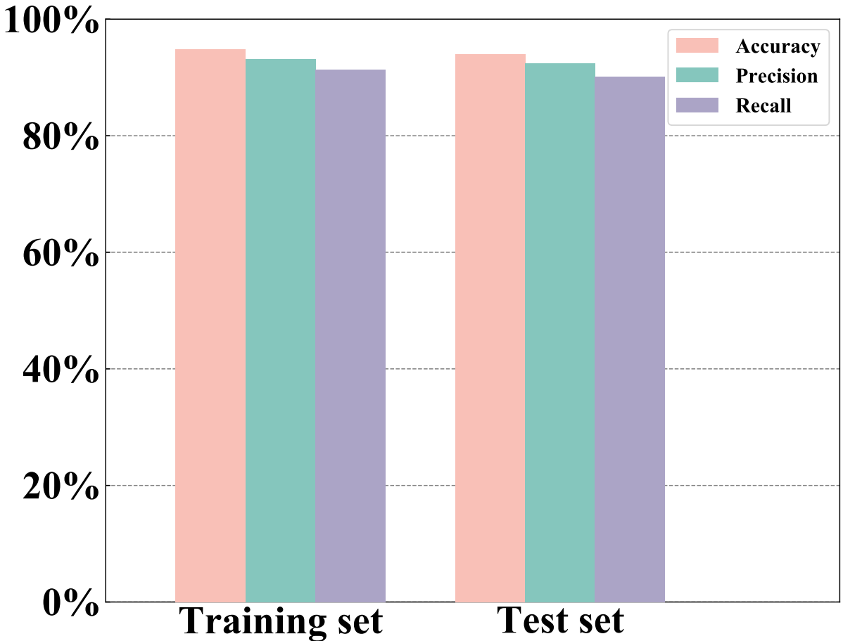
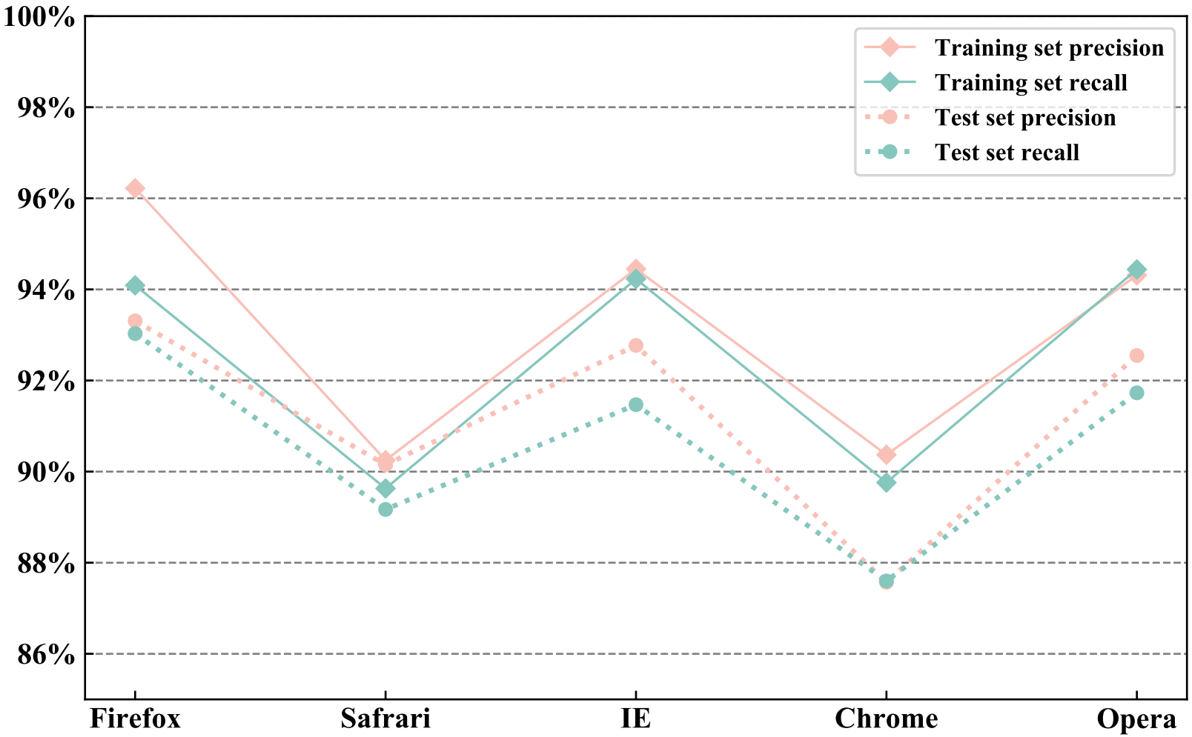
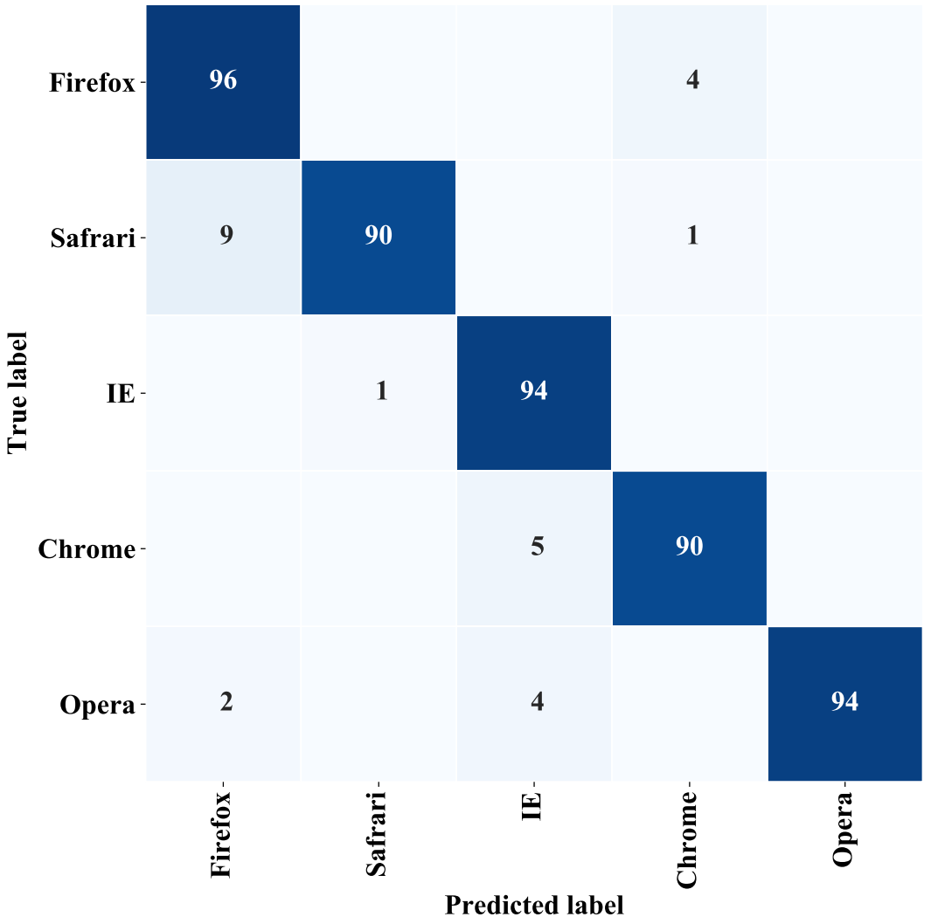
主要工作及成果
研究内容一：开放环境中的细粒度主机属性发现
浏览器类型识别结果
准确率、精度和召回率柱状图
精度和召回率折线图
识别混淆矩阵

Slide 29
主要工作及成果
研究内容一：开放环境中的细粒度主机属性发现
小结
已发表论文
Identify OS from encrypted traffic with TCP/IP stack fingerprinting（IPCCC长文, 2019）
已申请专利
《一种基于TCP/IP协议栈指纹的操作系统被动识别方法》
镜像流量
服务器
TCP/IP协议头部特征
数据预处理
TLS会话
TLS协议头部特征
LightGBM模型
主机属性
前50包的统计特征

Slide 30
研究内容
特征提取
TCP/IP协议头部特征
数据预处理
LightGBM模型
TLS协议头部特征
可视化
人工
特征
已训练模 型
协议识别模块
流统计特征
TLS会话
实时集成模型
预测结果
主机属性
Internet
原始流数据提取
数据库
TCP_SYN包原始流
数据预处理
原始字节特征
已训练模 型
Client_Hello包原始流
深度学习模型
研究点二
基于加密流原始载荷的主机属性发现

Slide 31
主要工作及成果
研究内容二：基于加密流原始载荷的主机属性发现
概述
研究背景：随着深度学习技术的成熟，科研人员开始尝试将对图像和自然语言的研究成果迁移到流量分类场景下
技术原理：如CNN、RNN等深度神经网络模型可以自动挖掘原始流量中的序列信息和局部特征
识别目标：占比95%市场份额的主流操作系统和浏览器
算法模型：DNN、1D-CNN、2D-CNN和LSTM模型
镜像流量
TCP_SYN包原始流
数据预处理
TLS会话
深度学习模型
主机属性
Client_Hello包原始流

Slide 32
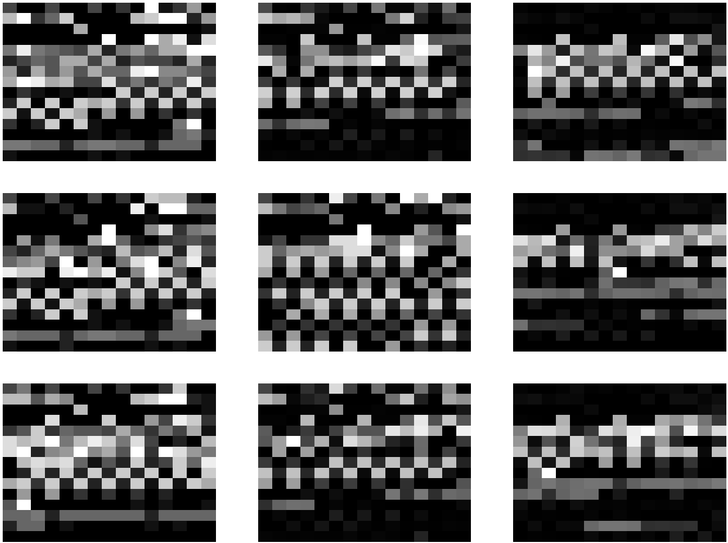
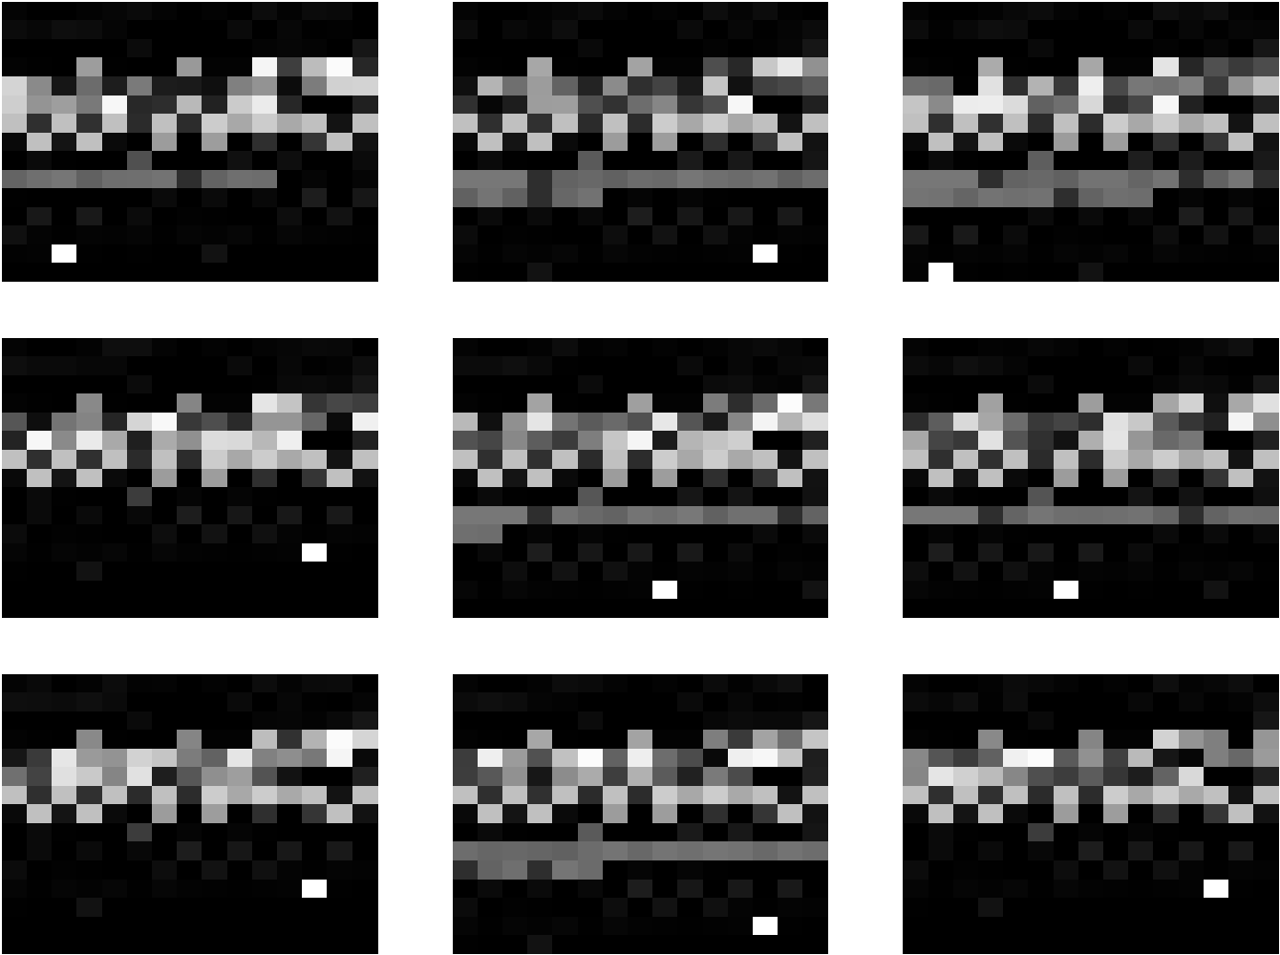
主要工作及成果
研究内容二：基于加密流原始载荷的主机属性发现
原始流量可视化分析
iOS系统产生的控制报文中存在高频的大小值交错序列片段。
iOS原始流量灰度图
在Linux系统产生的控制报文中，主要信息集中在报文的中部。
最后一个“可见”扩展总是Renegotiation Info扩展，类型代码是0xff01。
Linux原始流量灰度图

Slide 33
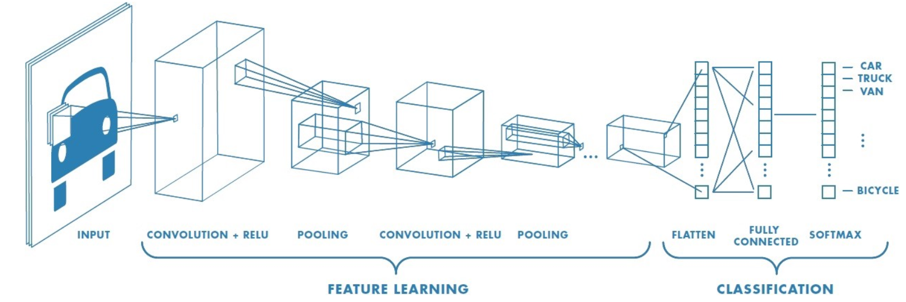
主要工作及成果
研究内容二：基于加密流原始载荷的主机属性发现
CNN模型
卷积层
池化层
卷积层
池化层
一维化
全连接层
Softmax层
输入
提取特征图
分类
特征图学习
典型CNN模型展示图
模型特点：
卷积神经网络的局部连接、权重共享和汇聚特性极大地减少了参数数量，加快了学习效率，减少了过拟合现象。
局部连接：假设在流量空间里，局部字节间的联系更为紧密，因此低层的神经元只需对局部信息进行感知，然后在更高层利用全连接网络进行汇总得到全局信息。
权重共享：同一个卷积核在对整个输入进行卷积时，其权值是不变的。
汇聚层：进行特征选择，降低特征数量，并从而减少参数数量。

Slide 34
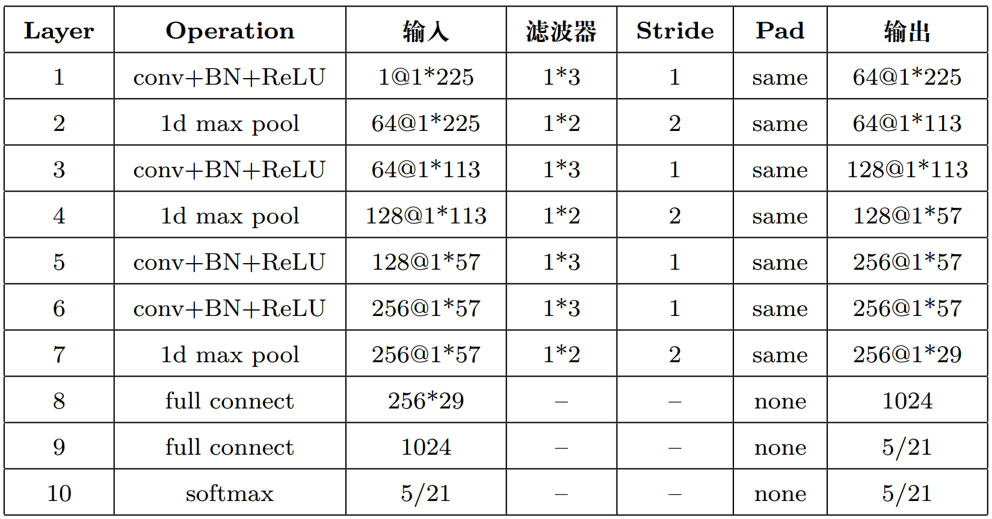
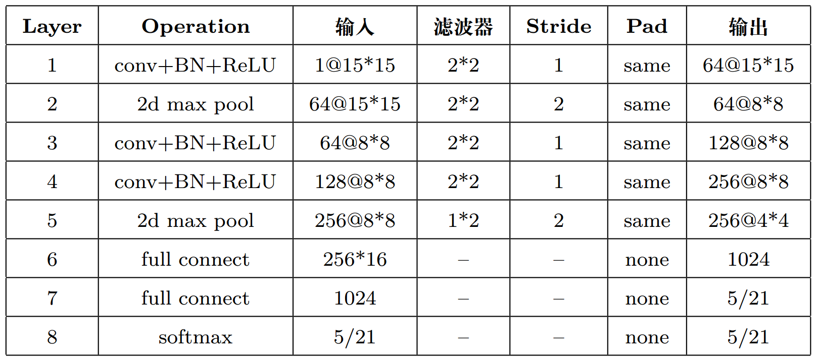
主要工作及成果
研究内容二：基于加密流原始载荷的主机属性发现
CNN模型
1D-CNN模型：更适合解决自然语言、数字信号处理等一维数据上的任务。
共计10层，包含4层带Batch Normalization处理的卷积层、3层汇聚层、2层全连接层以及softmax层。
1D-CNN模型参数表
2D-CNN模型：深度学习领域里最常见、最成熟的CNN模型。
共计8层，包含3层带Batch Normalization处理的卷积层、2层汇聚层、2层全连接层以及softmax层。
2D-CNN模型参数表

Slide 35
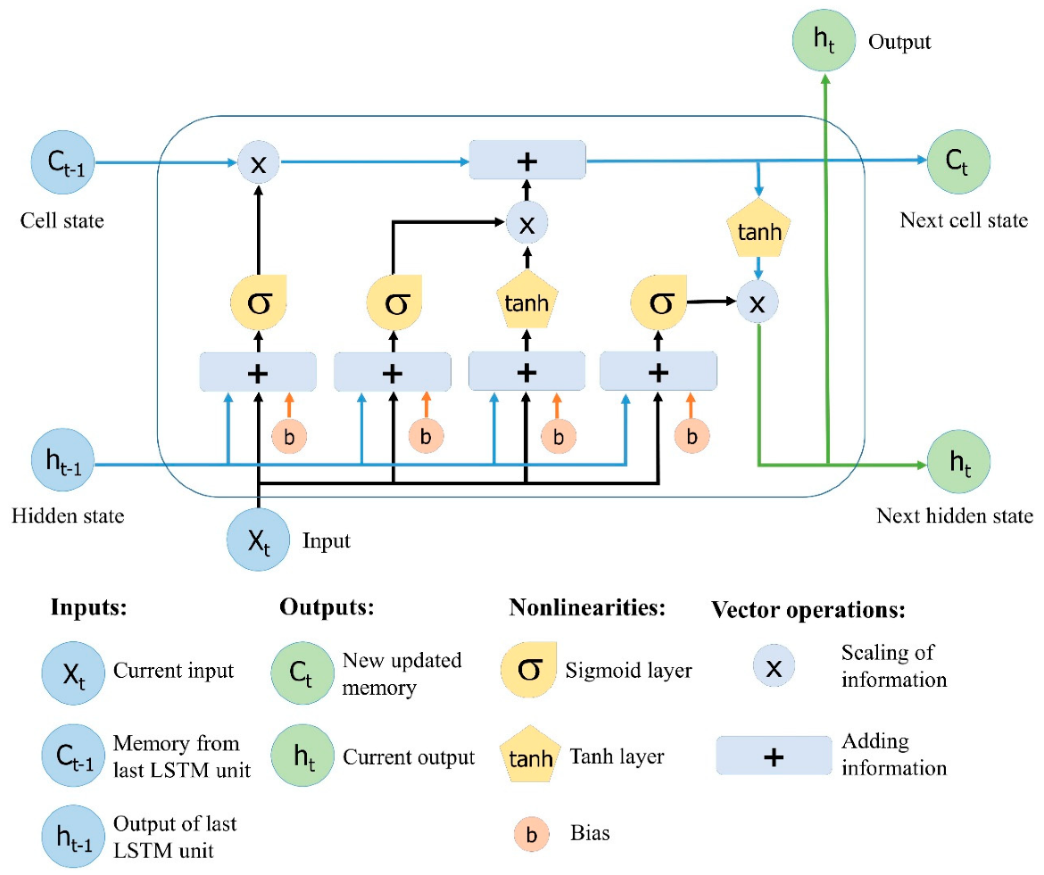
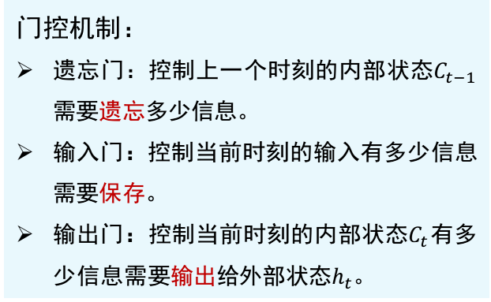
主要工作及成果
研究内容二：基于加密流原始载荷的主机属性发现
LSTM模型
输出门
模型特点：
可以有效利用原始流量中各相邻字节间的序列关系信息。
门控机制解决了长程依赖问题。
输入门
遗忘门
细胞状态
门控机制：
遗忘门：控制上一个时刻的内部状态$C_{t−1}$需要遗忘多少信息。
输入门：控制当前时刻的输入有多少信息需要保存。
输出门：控制当前时刻的内部状态$C_{t}$有多少信息需要输出给外部状态$h_{t}$。
隐层状态
输入：
输出：
非线性计算：
向量操作：
当前输入
更新后的记忆
Sigmoid层
向量乘法
上一LSTM单元的记忆
当前输出
Tanh层
向量加法
上一LSTM单元的输出
偏置
LSTM模型原理图

Slide 36
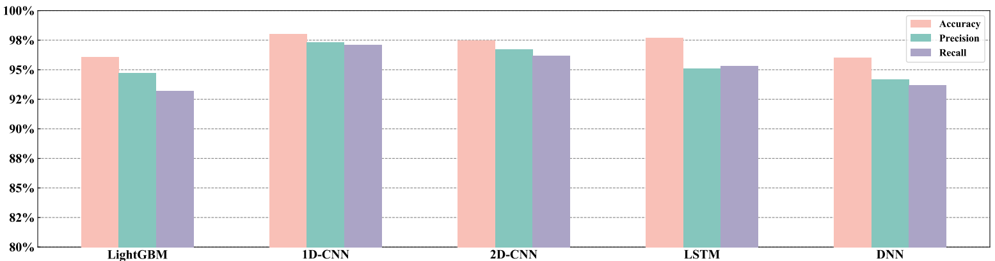
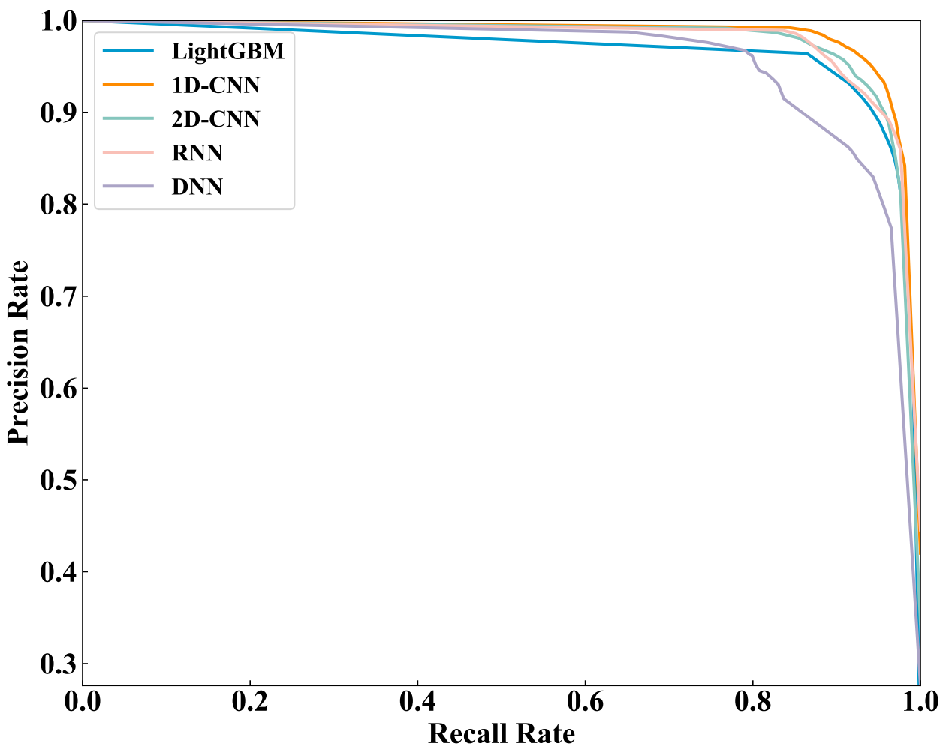
主要工作及成果
研究内容二：基于加密流原始载荷的主机属性发现
模型对比
模型准确率、精度和召回率对比图
显然，1D-CNN模型不但在众多NN模型中有着最佳表现，而且比从人工特征数据集中训练出的LightGBM模型效果更好。
模型PR曲线对比图

Slide 37
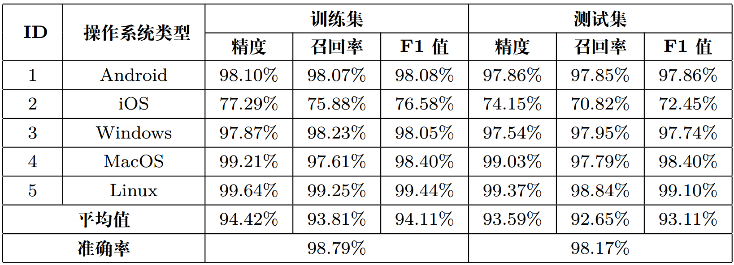
主要工作及成果
研究内容二：基于加密流原始载荷的主机属性发现
操作系统类型识别结果
准确率、精度和召回率柱状图
精度和召回率折线图
识别混淆矩阵

Slide 38
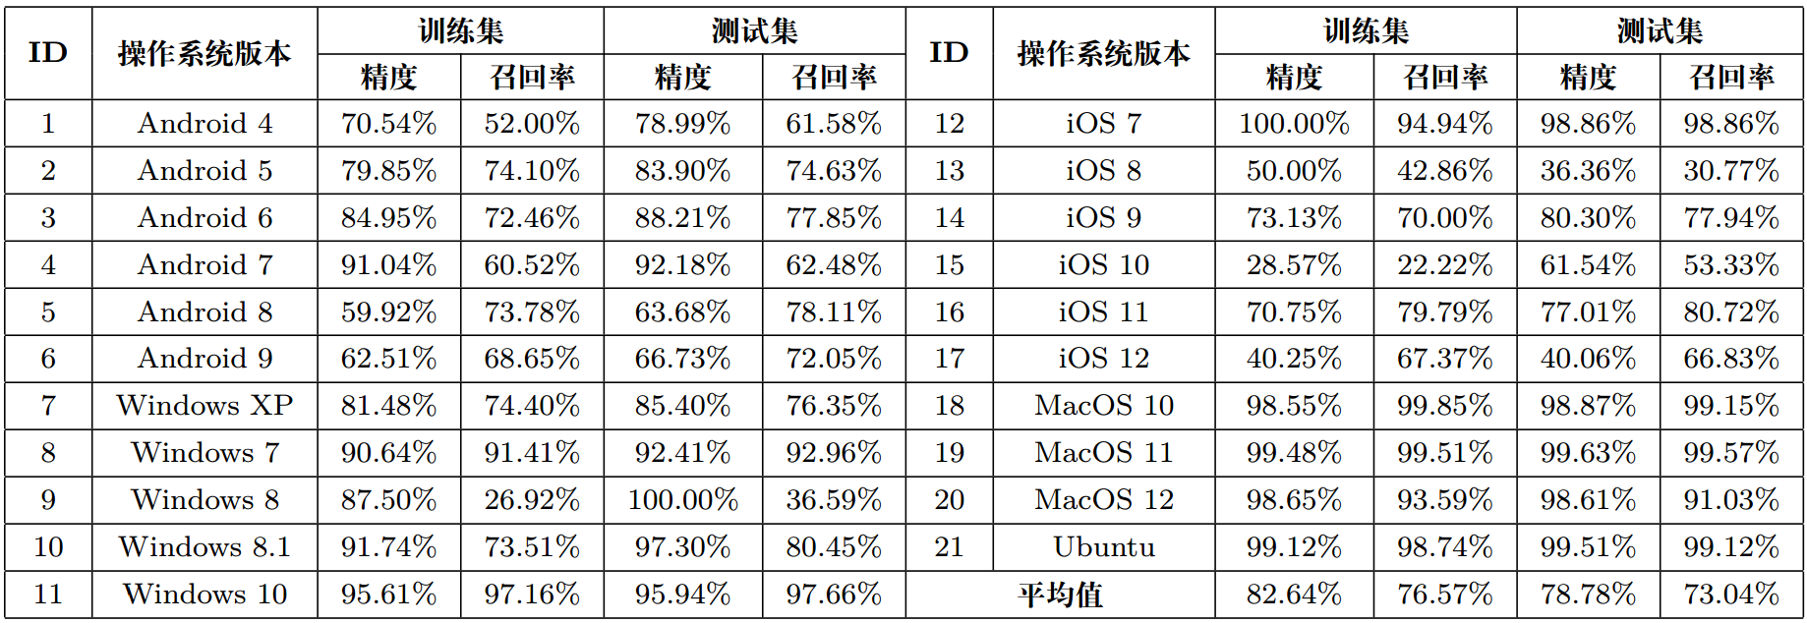
主要工作及成果
研究内容二：基于加密流原始载荷的主机属性发现
操作系统版本识别结果
准确率、精度和召回率柱状图
识别混淆矩阵

Slide 39
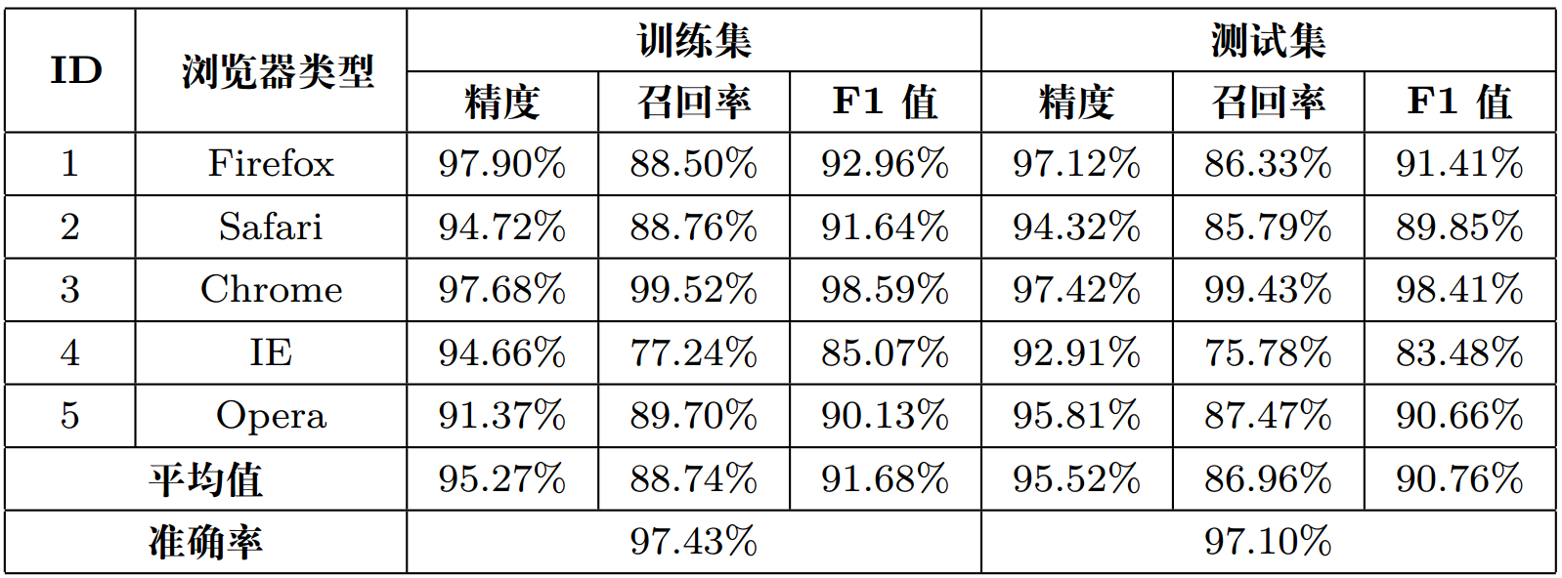
主要工作及成果
研究内容二：基于加密流原始载荷的主机属性发现
浏览器类型识别结果
准确率、精度和召回率柱状图
精度和召回率折线图
识别混淆矩阵

Slide 40
研究内容
特征提取
TCP/IP协议头部特征
数据预处理
LightGBM模型
TLS协议头部特征
可视化
人工
特征
已训练模 型
协议识别模块
流统计特征
TLS会话
实时集成模型
预测结果
主机属性
Internet
原始流数据提取
数据库
TCP_SYN包原始流
数据预处理
原始字节特征
已训练模 型
Client_Hello包原始流
深度学习模型
研究点三
主机属性识别系统的设计与实现

Slide 41
主要工作及成果
研究内容三：主机属性识别系统的设计与实现
原型系统框架
镜像流量
服务器
流量采集模块
TLS流识别与采集模块
HTTP流识别与采集模块
TLS流量
HTTP流量
协议头部字段特征处理模块
特征提取模块
特征数据
分类器更新模块
流统计特征处理模块
原始载荷特征处理模块
待预测数据
更新
属性识别模块
识别结果
标注数据
数据存储与可视化模块

Slide 42
主要工作及成果
研究内容三：主机属性识别系统的设计与实现
核心模块——属性识别模块
主要问题：在实际的分类任务中，很难找到一个稳定性和预测性能等各方面都达到要求的模型。
解决办法：分类器采用双层结构的集成学习模型。
协议首部字段特征
和流统计特征数据
原始字节
特征数据
基学习器
随机森林模型
LightGBM模型
一维卷积
神经网络模型
长短期记忆
神经网络模型
Stacking
集成
次级学习器
逻辑回归模型
预测结果

Slide 43
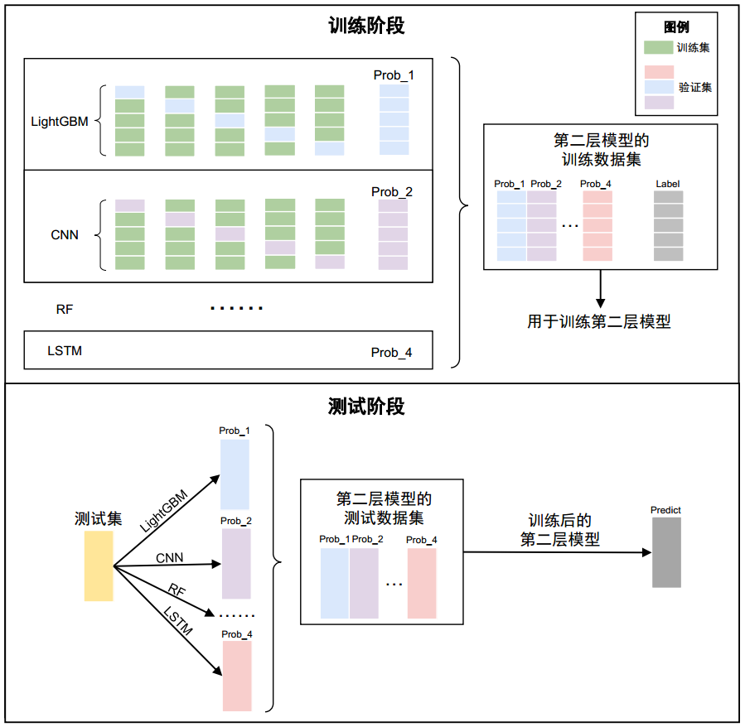
主要工作及成果
研究内容三：主机属性识别系统的设计与实现
Stacking集成原理

Slide 44
主要工作及成果
研究内容三：主机属性识别系统的设计与实现
Stacking集成原理
预测5次，
取均值
Notes:
在测试阶段中，对于单个模型，利用其在5折交叉验证中的每次训练，相应地对测试集数据进行预测5次，然后取这5次预测概率结果的均值，得到单个模型对测试集的类别预测概率数据。然后拼接所有基模型的预测概率数据，作为高层模型的预测特征数据。最后利用训练后的高层模型对特征数据进行预测，即可得到集成模型对测试集中所有样本的分类结果。

Slide 45
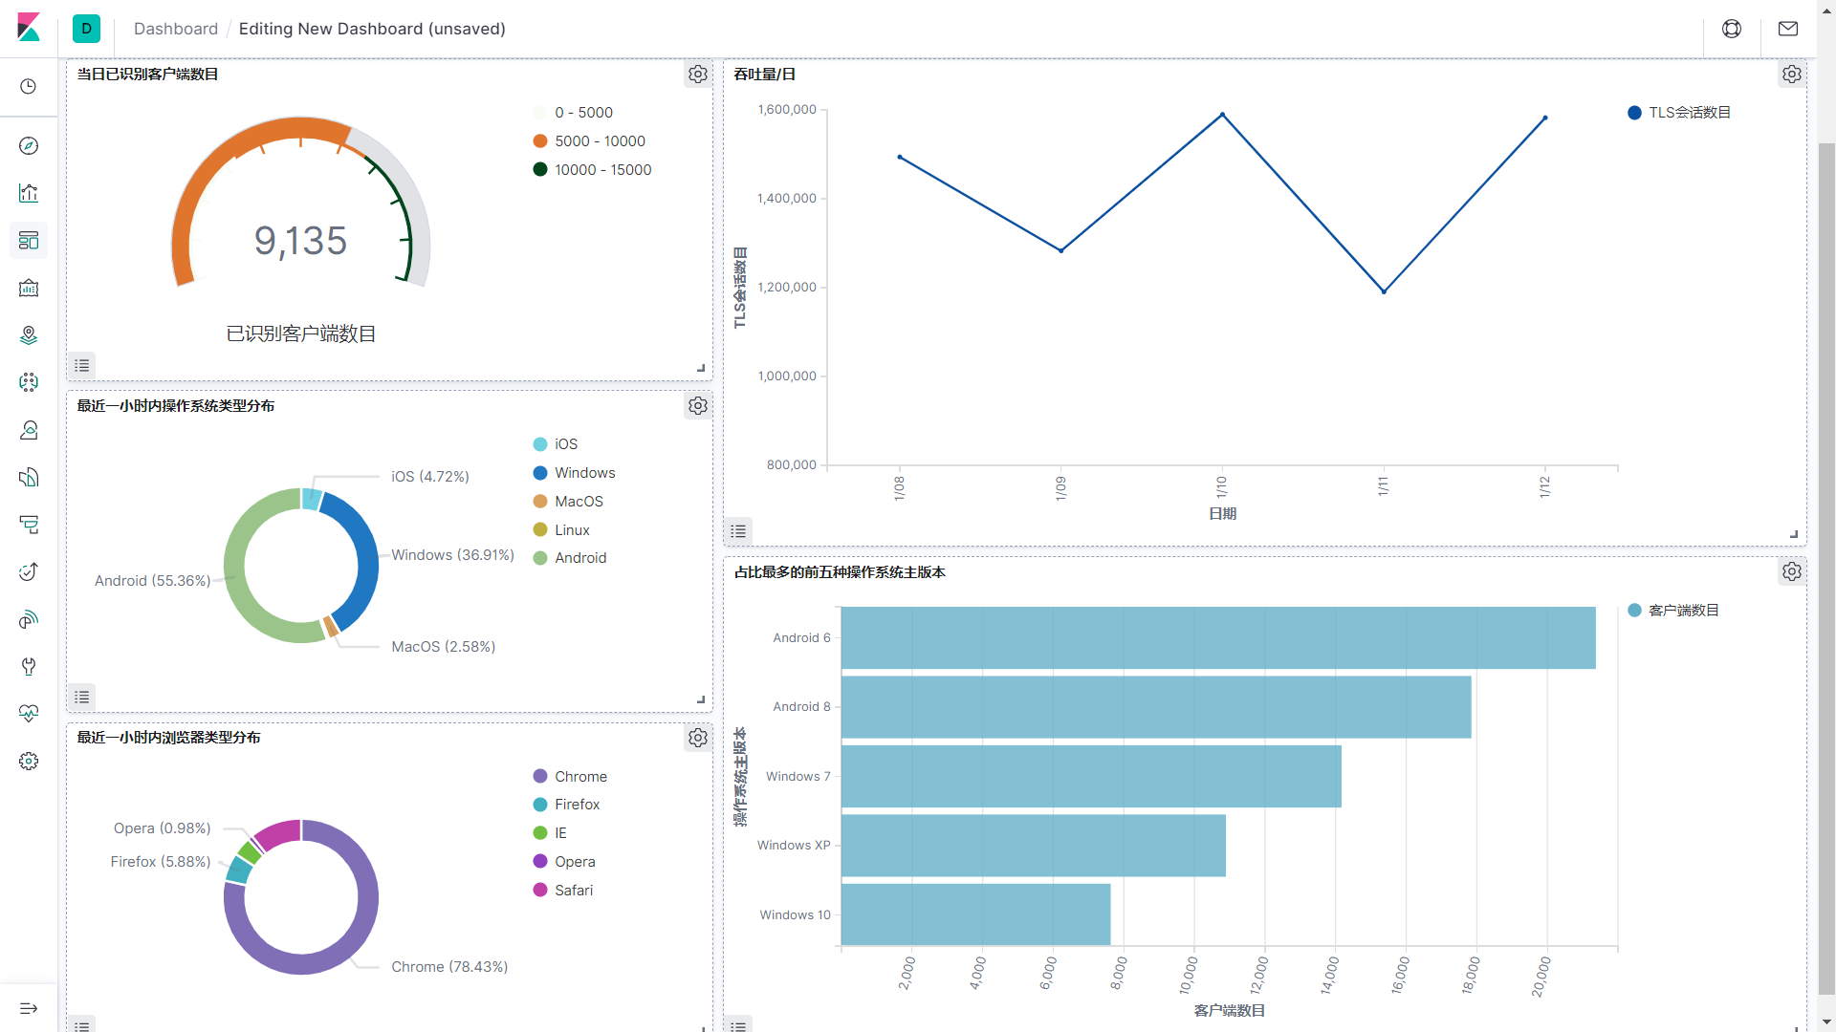
主要工作及成果
研究内容三：主机属性识别系统的设计与实现
数据存储与可视化模块
核心工具
Logstash：收集日志
Elasticsearch ：数据存储与检索
Kibana ：数据可视化
可视化Web页面

Slide 46
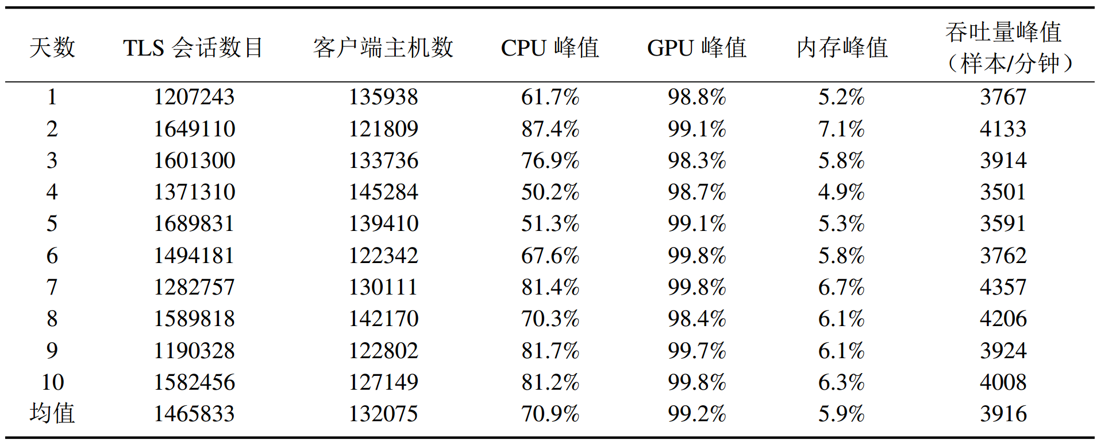
主要工作及成果
研究内容三：主机属性识别系统的设计与实现
系统测试
操作系统 | Ubuntu 16.04.6 LTS
CPU | Intel Xeon E5-2640
GPU | GTX 1080Ti
内存 | 94GB
网络流速 | 200MBps
测试日期 | 2020.01.03-2020.01.12

Slide 47
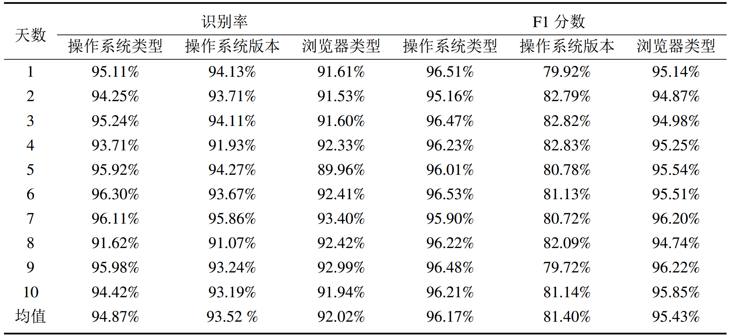
主要工作及成果
研究内容三：主机属性识别系统的设计与实现
系统测试
异常样本
缺失、噪声、不一致、冗余等
样本类别超出识别范围

Slide 48
主要工作及成果
研究内容三：主机属性识别系统的设计与实现
测试结果
操作系统类型分布
浏览器类型分布
操作系统版本分布

Slide 49
目录
1
研究背景和意义
2
国内外研究现状
3
研究内容
4
主要工作及成果
5
完成项目及发表论文情况

Slide 50
完成项目及发表论文情况
已参与项目：
协议解析示范应用（国家重点研发计划）
基于协议头部字段特征识别加密流量中的主机属性
TLS代理节点发现
特定app流量数据包分析课题
已发表论文：
名称：Identify OS from encrypted traffic with TCP IP stack fingerprinting
会议：IPCCC 2019
作者：范鑫磊，苟高鹏，康翠翠，石俊峥，熊刚
已申请专利：
名称：《一种基于TCP/IP协议栈指纹的操作系统被动识别方法》
申请号：2019110864741

Slide 51
欢迎各位老师批评指正！

